Slide 1


Slide 2



4^{ο} Σεμινάριο Κατάρτισης
«Διαχείριση και προστασία των ειδών Larus audouinii & Puffinus yelkouan»
Τίτλος ενότητας
Τα είδη Calonectris diomedea & Gulosus aristotelis Βιολογία, οικολογία, απειλές και κατανομή στην Ελλάδα
Όνομα εισηγητή: Γεώργιος Καρρής (Αναπληρωτής Καθηγητής, Τμήμα Περιβάλλοντος, Σχολή Περιβάλλοντος, Ιόνιο Πανεπιστήμιο)

Slide 3


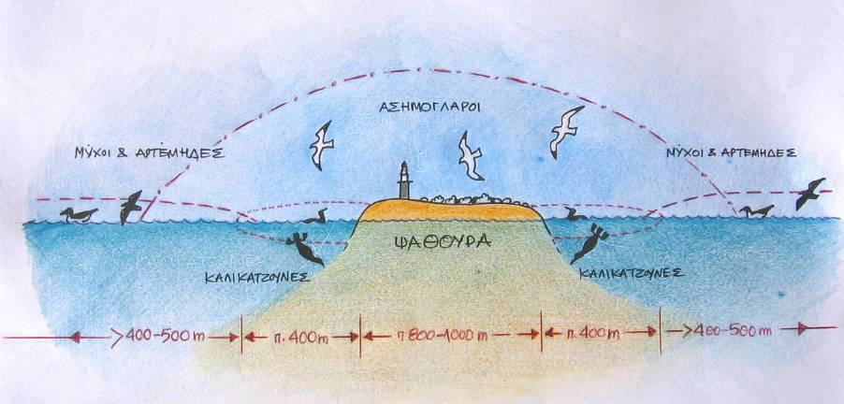

Κοινότητα θαλασσοπουλιών
© Γ. Κατσαδωράκης

Slide 4
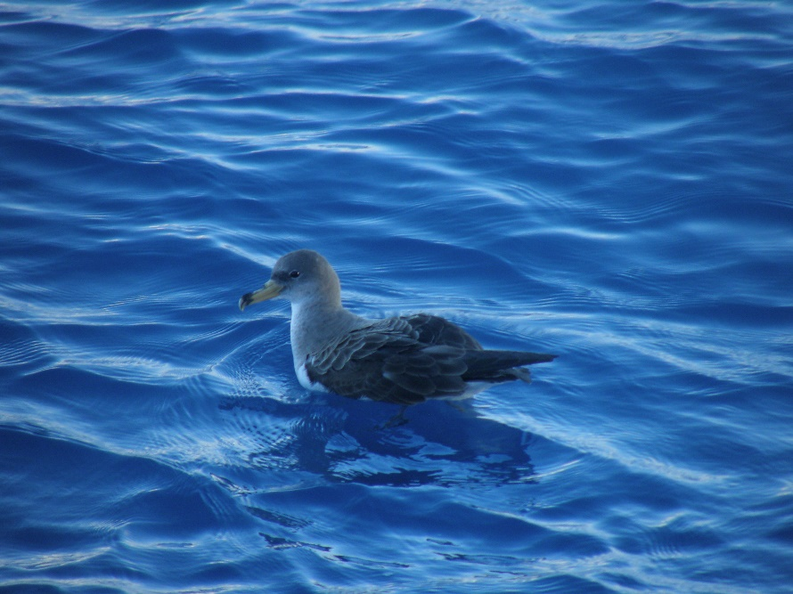
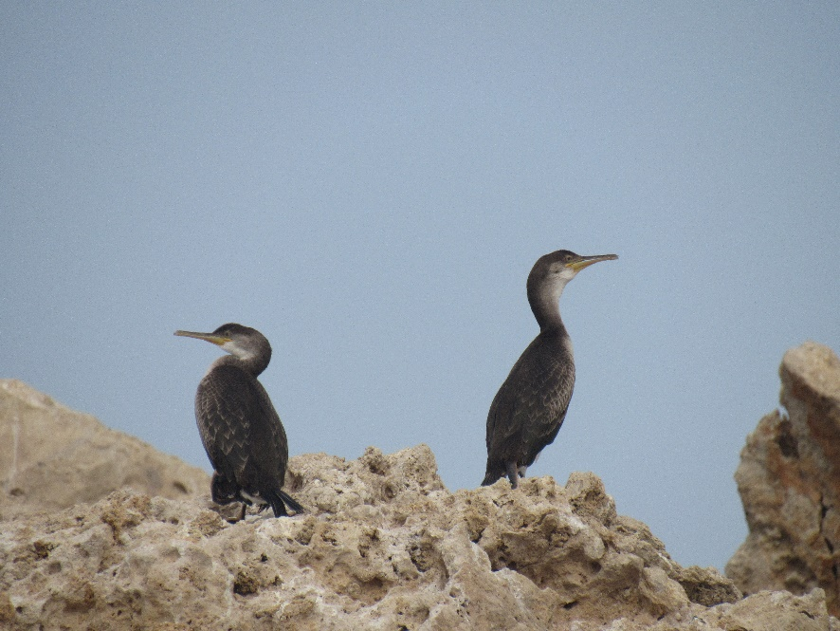
Ενότητες παρουσίασης Αρτέμη & Θαλασσοκόρακα
Γενικά στοιχεία Βιολογίας/Οικολογίας
Ταξινόμηση είδος & Καθεστώς Προστασίας
Εξάπλωση – Κατανομή
Αναπαραγωγή
Τροφοληψία - Δίαιτα
Πιέσεις-Απειλές

Slide 5
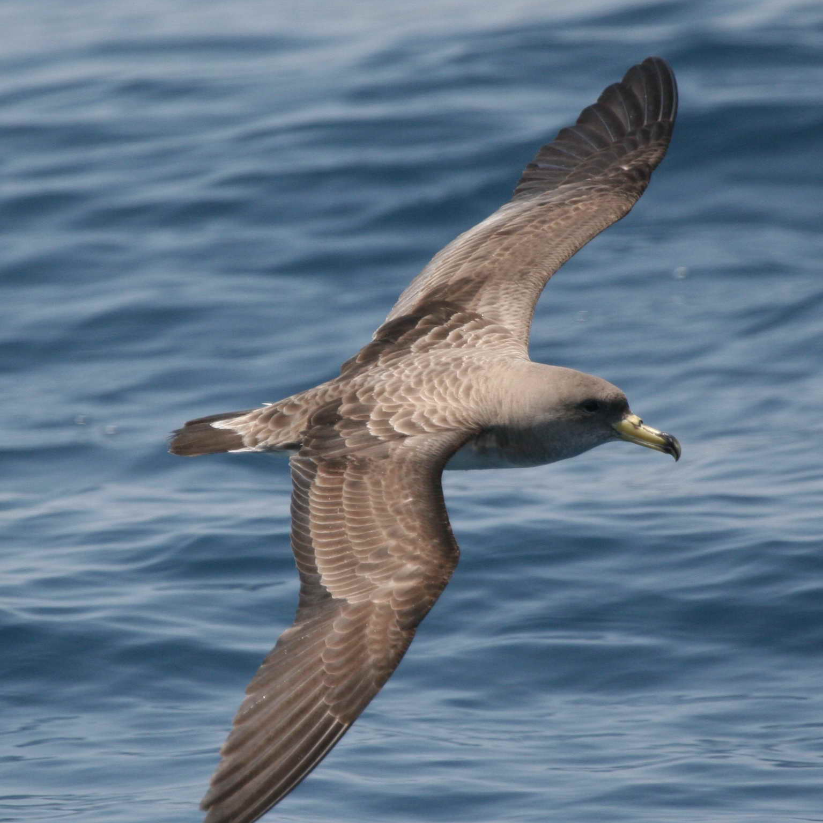
Bιολογία/Οικολογία
Αρτέμη (Calonectris diomedea)
Ανήκει στα Ρινοτρυπόμορφα είδη (Procellariiform species)
Μέγεθος σώματος 45-52 εκ. και άνοιγμα φτερούγων 112-122 εκ.
Ενδημικό είδος της Μεσογείου
Μεταναστευτικό
Πελαγικό
Μακρόβιο (έως 30 έτη)
Καθυστερημένη αναπαραγωγική ωρίμανση
Φιλοπατρία
Πιστότητα
Νυχτόβια συμπεριφορά στις αποικίες
Φυλετικός διμορφισμός (σε επίπεδο καλέσματος, βάρους και μορφοεμτρικών χαρακτηριστικών)
Όσφρηση: Αλάνθαστο σύστημα πλοήγησης

Slide 6
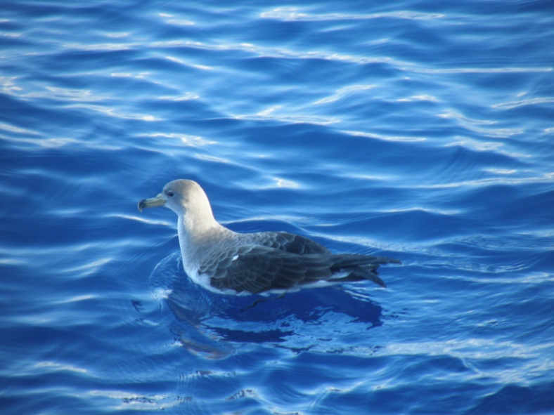
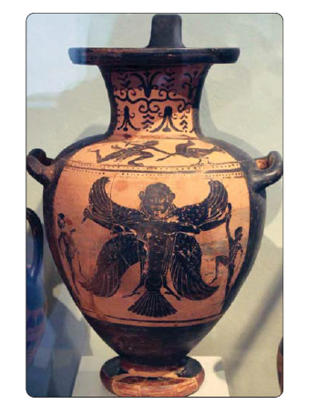
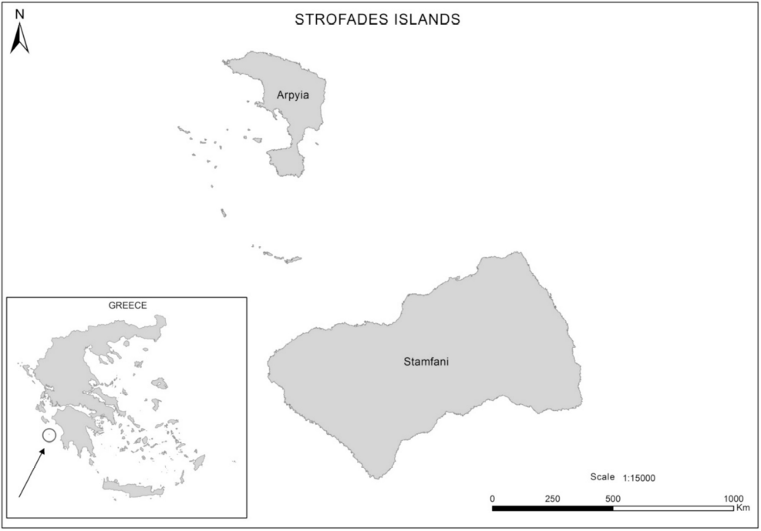
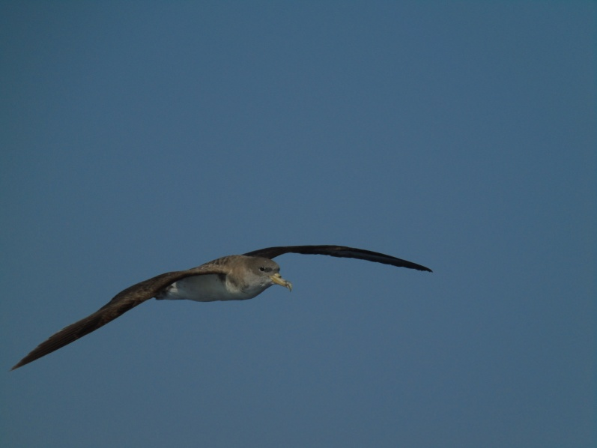
Μυθοπλασία και Αρτέμης – Άρπυιες και πλωτές νήσοι
Οι Άρπυιες στην ελληνική μυθολογία αποτελούσαν φτερωτές γυναικείες μορφές που υπηρετούσαν τον Άδη ή/και τον Δία προκαλούσαν το κακό και έσπερναν τον πανικό στους θαλασσοπόρους με τα φρενιασμένα χτυπήματα των φτερούγων τους (Εικόνα αναπράστασης σε μελανόμορφη υδρία). Οι μορφές αυτές περιγράφονται επίσης να έχουν την καταστροφική δύναμη των καταιγίδων και των θυελλών καθώς και να έχουν δυνατά και γαμψά νύχια. Οι Άρπυιες είχαν σαν έδρα τους τις Πλωτές (Στροφάδες Νήσοι)
Αναπαράσταση Άρπυιας κατά την αρπαγή ανθρώπου. Μελανόμορφη υδρία 530-500 π.Χ., Αtles Museum
Aρτέμης (Calonectris diomedea)

Slide 7
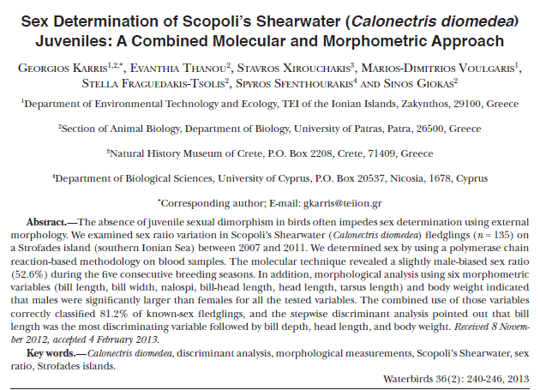
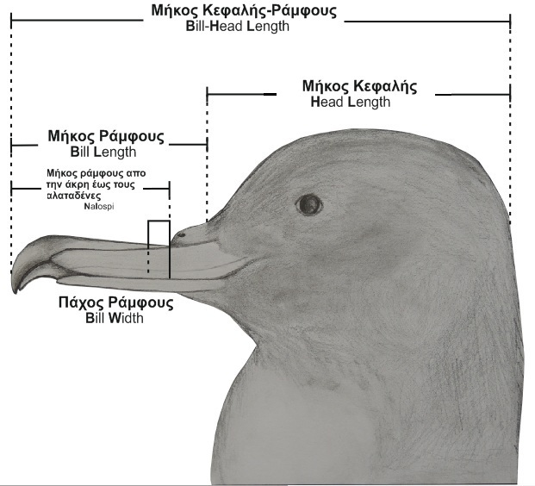
Φυλετικός διμορφισμός
Παράμετρος | Φύλο | N | Μέση τιμή ± SD | Ελάχιστη τιμή | Mέγιστη τιμή | F | % φυλετικός διμορφισμός
Σωματικό βάρος (g) | Θ | 64 | 697,3 ± 91,27 | 450 | 880 | 7,99 ** | 9,7
 | Α | 70 | 764,9 ± 98,84 | 490 | 1000
 | Σύνολο | 134 | 732,6 ± 100,81 | 450 | 1000
Μήκος ταρσού (mm) | Θ | 54 | 52,3 ± 2,20 | 46,6 | 59,3 | 49,38 *** | 2,4
 | Α | 57 | 53,6 ± 2,74 | 41,6 | 58,6
 | Σύνολο | 111 | 53,0 ± 2,56 | 41,6 | 59,3
Ολικό μήκος ράμφους (mm) | Θ | 54 | 47,7 ± 2,01 | 42,0 | 52,1 | 27,10 *** | 6,2
 | Α | 58 | 50,7 ± 1,88 | 46,7 | 54,8
 | Σύνολο | 112 | 49,3 ± 2,45 | 42,0 | 54,8
Μήκος ράμφους έως αλαταδένες (mm) | Θ | 54 | 36,5 ± 1,81 | 32,8 | 40,2 | 7,12 ** | 6,7
 | Α | 58 | 39,0 ± 1,77 | 31,3 | 42,5
 | Σύνολο | 112 | 37,8 ± 2,16 | 31,3 | 42,5
Πλάτος ράμφους (mm) | Θ | 54 | 12,3 ± 1,03 | 10,4 | 14,7 | 9,28 ** | 7,0
 | Α | 57 | 13,1 ± 0,93 | 11,1 | 16,5
 | Σύνολο | 111 | 12,7 ± 1,07 | 10,4 | 16,5
Συνολικό μήκος ράμφους - κεφαλής (mm) | Θ | 54 | 100,2 ± 3,83 | 94,0 | 115,0 | 72,65 *** | 6,0
 | Α | 58 | 106,2 ± 4,55 | 99,0 | 123,0
 | Σύνολο | 112 | 103,3 ± 5,18 | 94,0 | 123,0
Μήκος κεφαλής (mm) | Θ | 54 | 52,4 ± 2,92 | 46,7 | 63,3 | 57,88 *** | 5,8
 | Α | 58 | 55,5 ± 3,87 | 45,9 | 72,2
 | Σύνολο | 112 | 54,0 ± 3,76 | 45,9 | 72,2

Slide 8
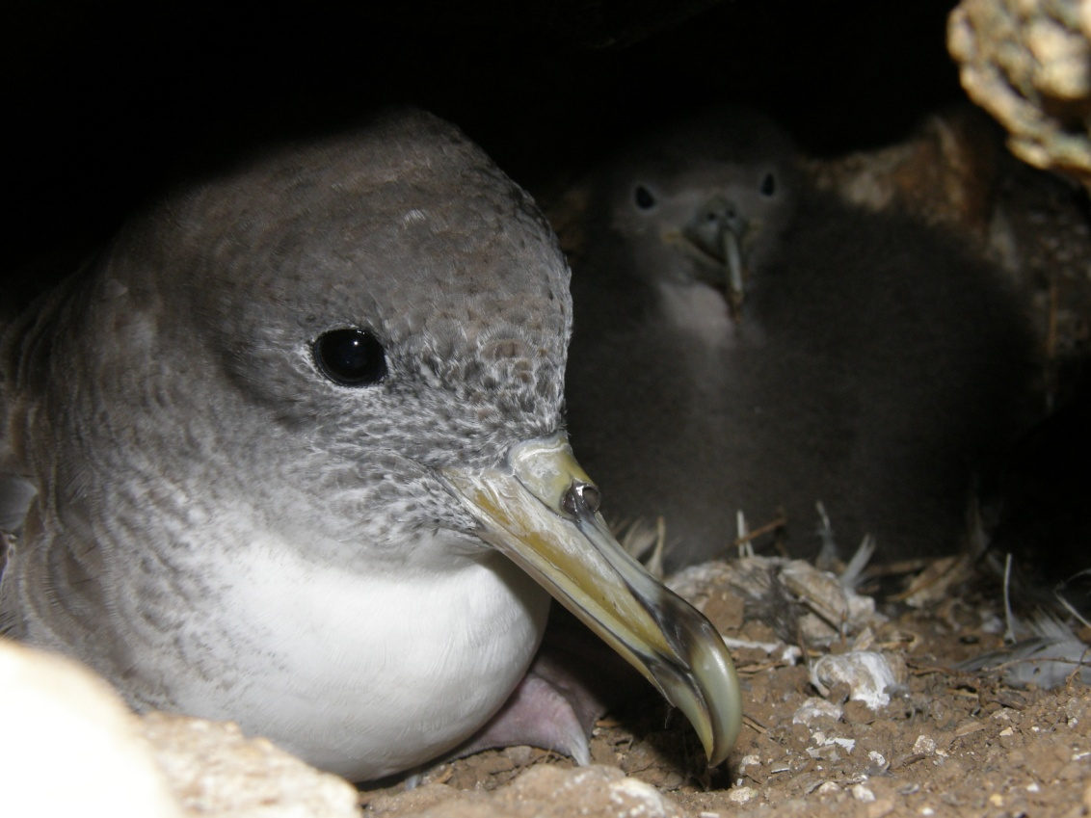
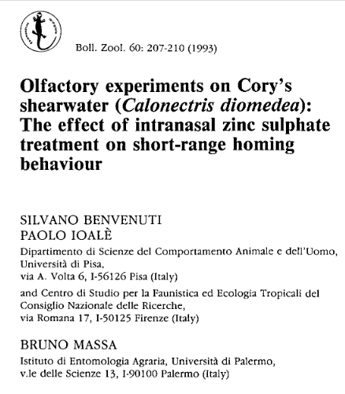
Όσφρηση Αρτέμη
Η όσφρηση για κάποια είδη πτηνών είναι πολύ σημαντική αίσθηση
Είδη θαλασσοπουλιών, παπαγάλων και μερικοί αμερικανικοί γύπες έχουν πολύ αυξημένη ικανότητα να διακρίνουν οσμές ή να τις αντιλαμβάνονται από μεγάλη απόσταση
Τα θαλασσοπούλια βρίσκουν την τροφή τους λόγω της ανατομικά περίπλοκης αίσθησης της όσφρησης που διαθέτουν, και περιλαμβάνει ένα πολύπλοκο οσφρητικό επιθήλιο, και μεγάλους οσφρητικούς βολβούς στον εγκέφαλο, που μεταφέρουν πληροφορίες σε ανώτερα κέντρα
Πλεονέκτημα: η επιτυχής τροφοληπτική συμπεριφορά καθώς και η ανεύρεση της φωλιάς ακόμα και σε συνθήκες απόλυτου σκότους π.χ. σε περιπτώσεις αποικιακών ειδών θαλασσοπουλιών
Ο Αρτέμης ανήκει στα Ρινοτρυπόμορφα είδη και έχει ιδιαίτερα ανεπτυγμένη την αίσθηση της όσφρησης που τον διευκολύνει στην ανεύρεση της τροφής στο πέλαγος και στην ανεύρεση της φωλιάς του στην αποικία.

Slide 9

Ταξινόμηση & Καθεστώς Προστασίας Αρτέμη
Λατινικό όνομα |  |  | Κοινό όνομα (Ελληνικό) | Κοινό όνομα (Αγγλικό)
Calonectris diomedea (Scopoli, 1769) |  |  | Aρτέμης (Αρτίνα στο Νότιο Ιόνιο) | Scopoli’s Shearwater
Βασίλειο (Kingdom) | Φύλο (Phylum) | Κλάση (Class) | Τάξη (Οrder) | Οικογένεια (Family)
ΖΩΑ (ANIMALIA) | ΧΟΡΔΩΤΑ (CHORDATA) | ΠΤΗΝΑ (AVES) | ΡΙΝΟΤΡΥΠΟΜΟΡΦΑ (PROCELLARIIFORMES) | (PROCELLARIIDAE)
 |  |  | ΚΑΘΕΣΤΩΣ ΠΡΟΣΤΑΣΙΑΣ |  |  |  | ΚΑΘΕΣΤΩΣ ΑΠΕΙΛΗΣ ΣΠΑΝΙΟΤΗΤΑ
Επιστημονικό όνομα | Ελληνική Ονομασία | Παρουσία | Οδηγίες EEC 79/409 & 2009/147 | Συνθήκη Βέρνης | Συνθήκη Βαρκελώνης | Κατηγορία SPEC | Eλληνικό Κόκκινο Βιβλίο 2009 | Καθεστώς Απειλής στην Ε.Ε. | ΙUCN Kόκκινη λίστα
Calonectris diomedea | Αρτέμης | Β, P | Ι | ΙΙ | ΙΙ | 2 | LC | VU | LC

Slide 10
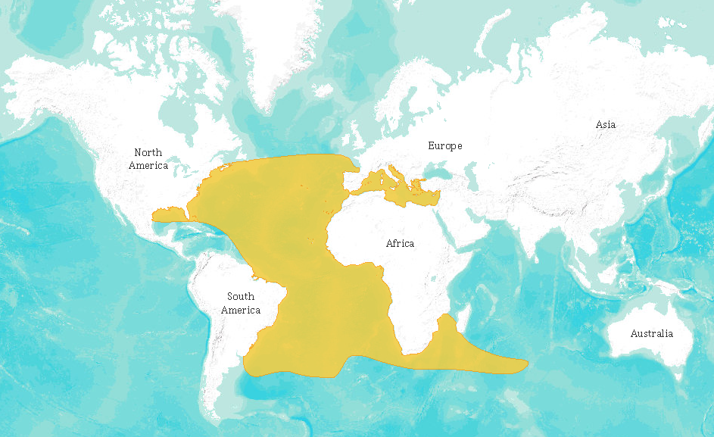
Παγκόσμια κατανομή Αρτέμη καθ’ όλη τη διάρκεια του έτους

Slide 11
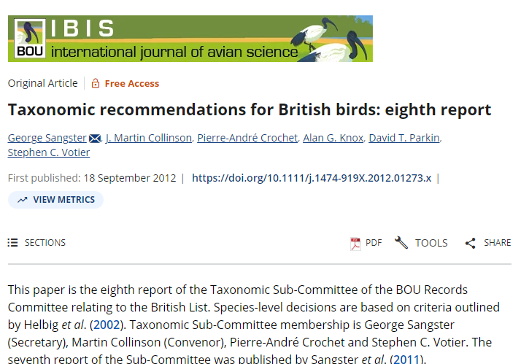
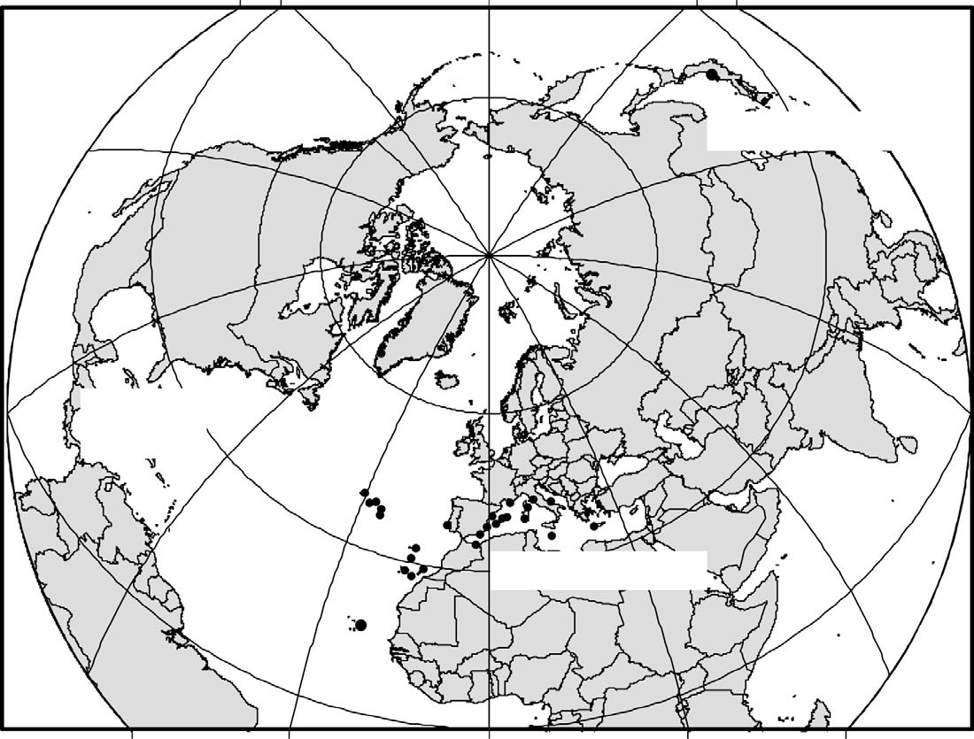
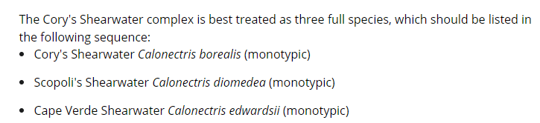
Κατανομή Αρτέμη κατά τη διάρκεια της αναπαραγωγής
C. leucomelas
C. borealis
C. diomedea
C. edwardsii

Slide 12
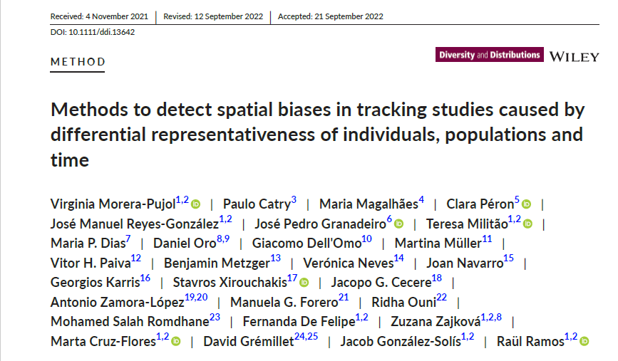
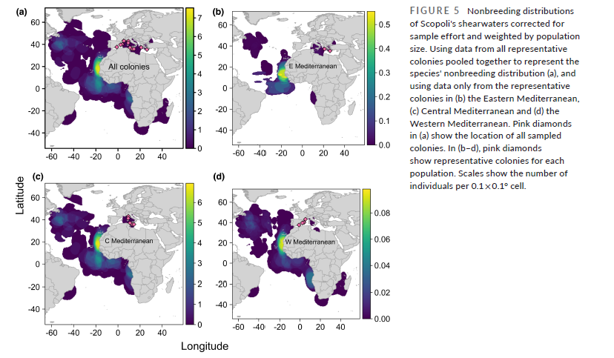
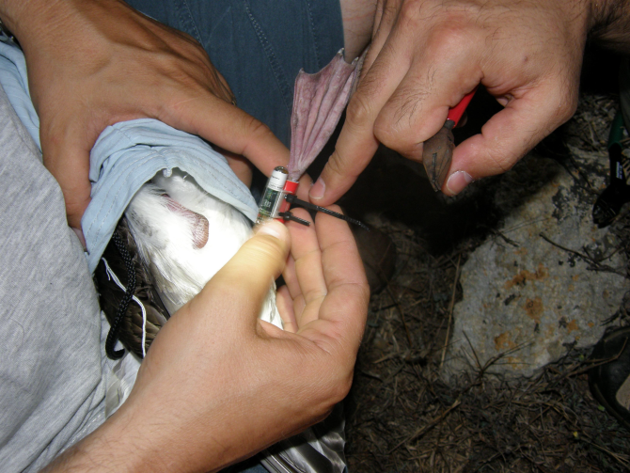
Κατανομή Αρτέμη κατά τη διάρκεια της διαχείμασης
Τοποθέτηση πομπού γεωεντοπισμού σε ενήλικο Αρτέμη στις Στροφάδες

Slide 13
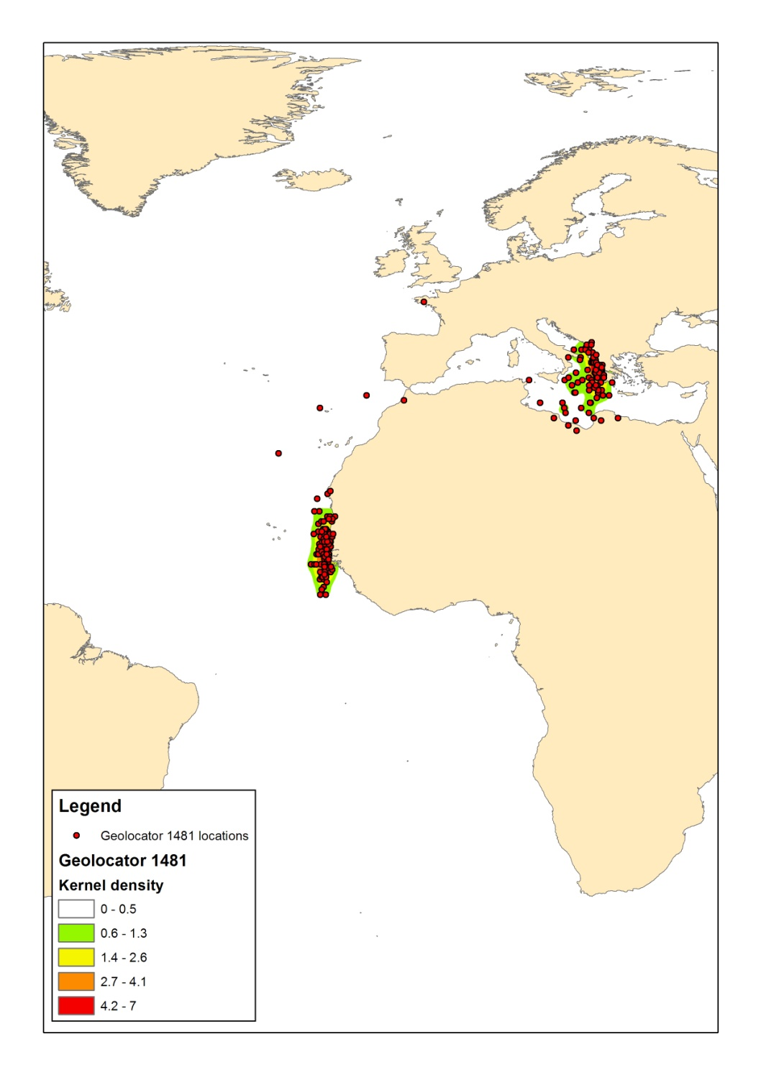
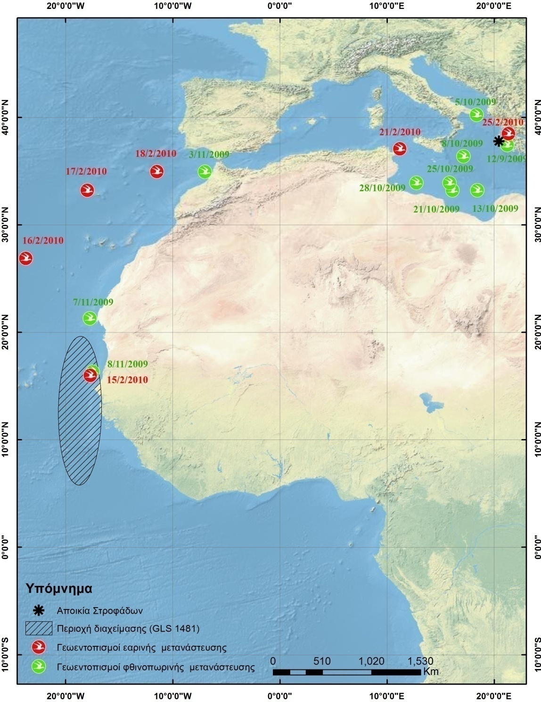
Δεδομένα μεταναστευτικής περιόδου 2009-10 (Γεννήτορας Αρτέμη Στροφάδων - GLS 1481)

Slide 14
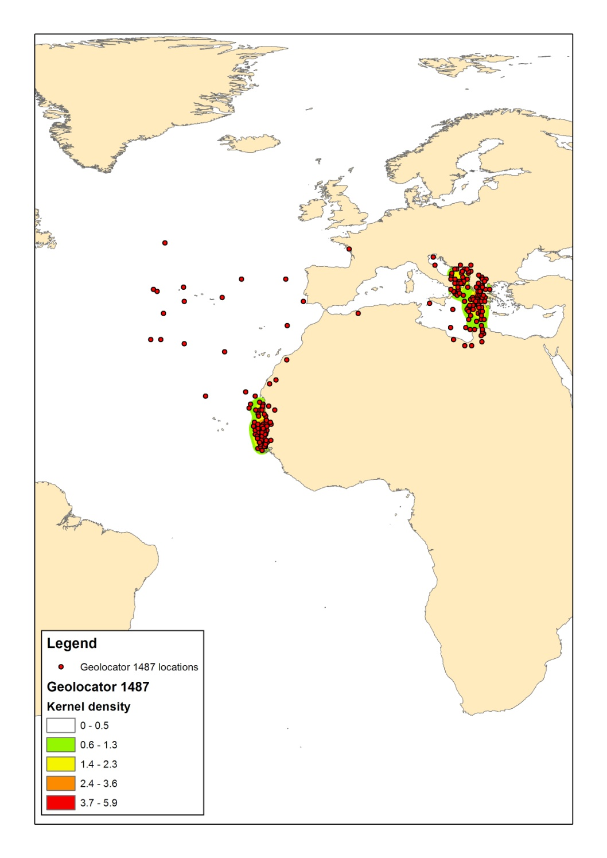
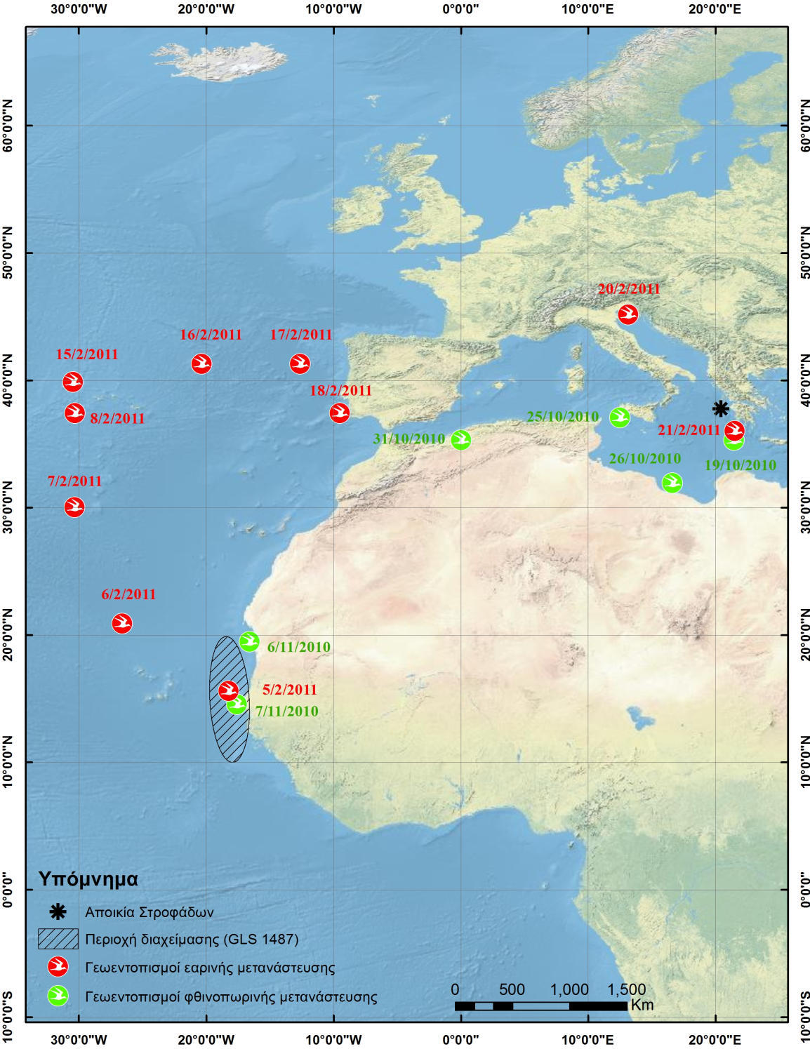
Δεδομένα μεταναστευτικής περιόδου 2010-11 (Γεννήτορας Αρτέμη Στροφάδων - GLS 1487)

Slide 15
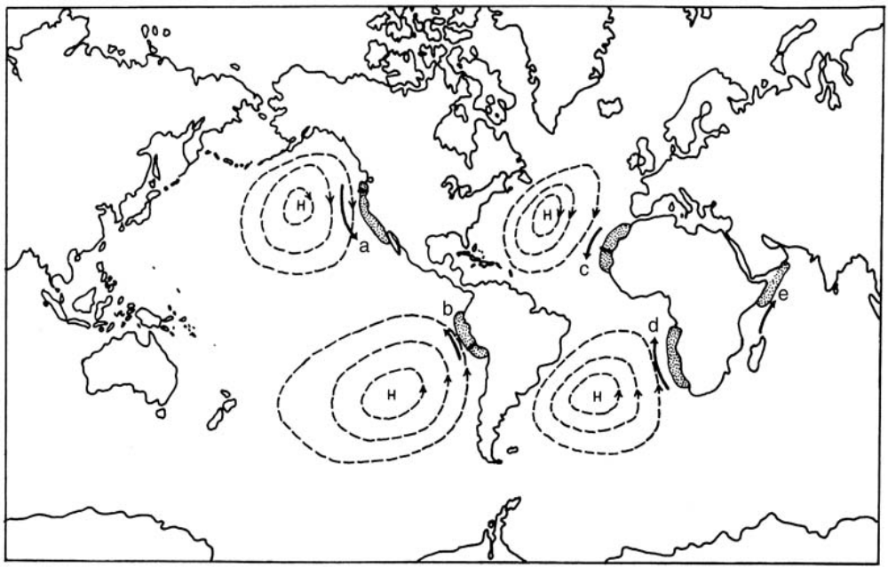
Συστήματα ανάβλυσης νερών πλούσιων σε θρεπτικά
Κατανομή του Αρτέμη (περιοχές διαχείμασης)
Παράκτιες περιοχές με σημαντικά παγκόσμια συστήματα ανάβλυσης θρεπτικών (σκιασμένες περιοχές) και βασικά συστήματα αντικυκλώνων που τα επηρεάζουν. Οι διακεκομμένοι κύκλοι παρουσιάζουν τη μέση ιδεατή θέση των ισοβαρών κατά τη διάρκεια της μέγιστης εκδήλωσης των φαινομένων ανάβλυσης θρεπτικών με παγκόσμια σημασία. Τα βέλη δείχνουν τις θέσεις των εξής ρευμάτων: (a) Καλιφόρνιας, (b) Περού, (c) Καναρίων, (d) Μπενγκουέλα, και (e) Σομαλίας [Πηγή : Biology of marine birds (E. A. Schreiber and J. Burger, Eds. 2002)-Chapter 6. CRC Press LLC, Boca Raton, Florida, USA]

Slide 16
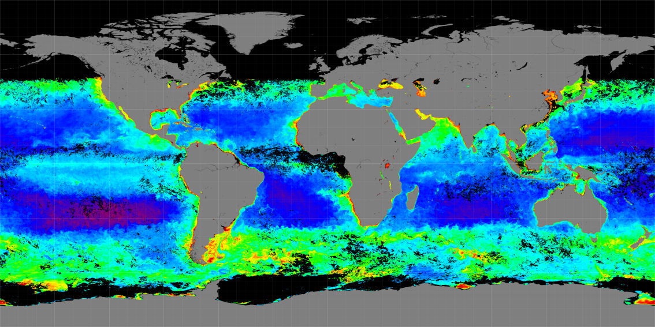
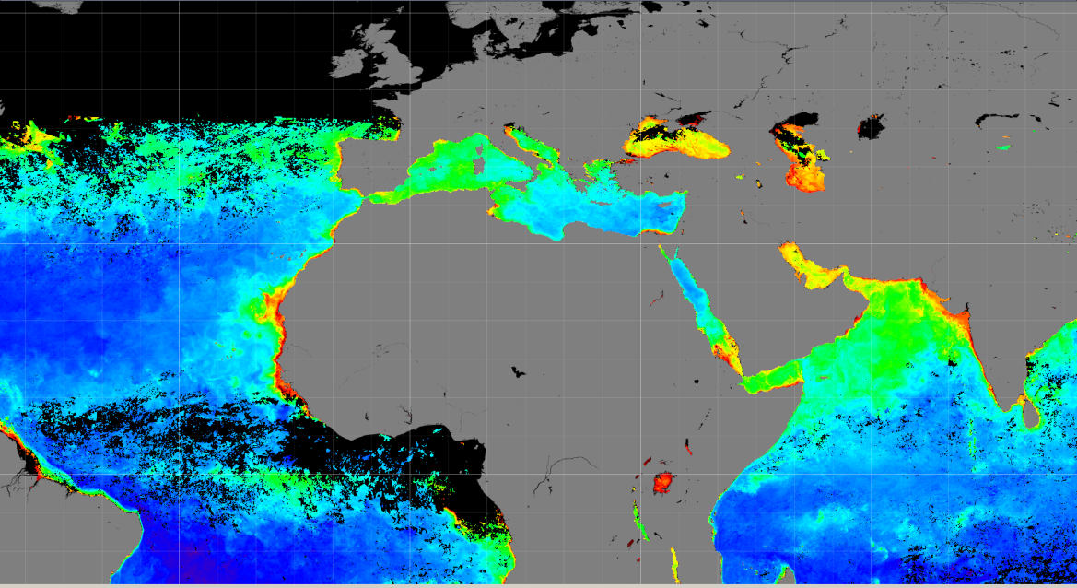
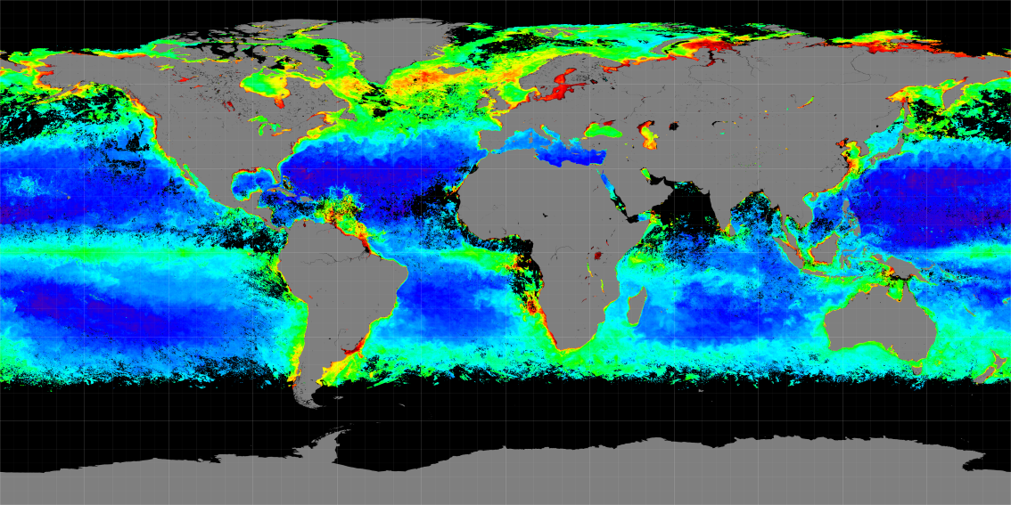
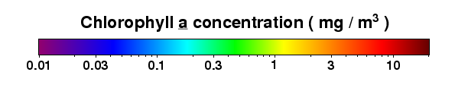
Συγκέντρωση χλωροφύλλης α
Περιοχές διαχείμασης Αρτέμη
http://oceancolor.gsfc.nasa.gov
Συγκέντρωση χλωροφύλλης α Δεκέμβριος 2009
Συγκέντρωση χλωροφύλλης α Ιούλιος 2010

Slide 17
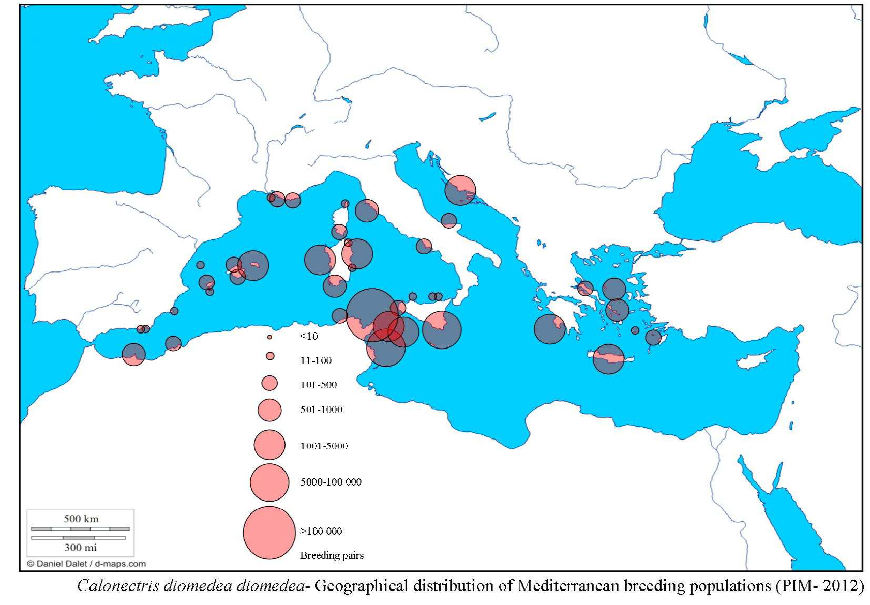
Σημαντικές αποικίες Αρτέμη σε παγκόσμιο επίπεδο
Συνολικός πληθυσμός στην Ελλάδα: 5.191-8.275 ζ.
Παγκόσμιος πληθυσμός: 142.063-217.375 ζ.
[Πηγή : Anselme L. & Durand J.P., 2012, The Cory’s Shearwater Calonectris diomedea diomedea, Updated state of knowledge and conservation of the nesting populations of the small Mediterranean islands. Initiative PIM. 23p]

Slide 18
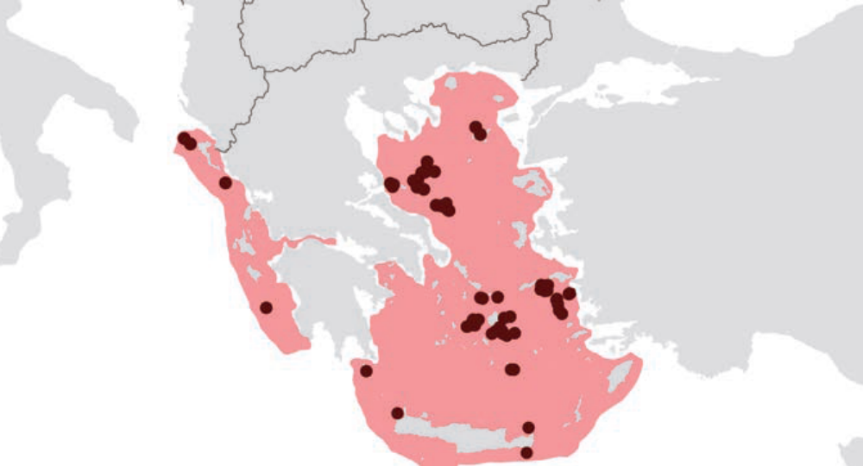
Aποικίες Αρτέμη στην Ελλάδα
Σημαντικές αποικίες σε όλα τα νησιωτικά συμπλέγματα
Μεγαλύτερη αποικία στα Στροφάδια Ν. Ζακύνθου
Πρόσφατα ευρήματα με νέες αποικίες του είδους (π.χ. Γαύδος-Γαυδοπούλα)
Ανάγκη για πιο συστηματική απογραφή σε εθνικό επίπεδο
Αποικίες Αρτέμη και εύρος κατανομής του στην Ελλάδα. [Πηγή: Ακριώτης, Τ., Ποϊραζίδης, Κ., Καρρής, Γ., Μποντζώρλος, Β. 2020. Τα Πτηνά. Στο: Η Πανίδα της Ελλάδας - Βιολογία και Διαχείριση της Άγριας Πανίδας (Επιμ.: Παφίλης, Π.). Εκδόσεις Broken Hill Publishers Ltd. σελ.: 681-756. ΙSBN: 9789925575053.]

Slide 19
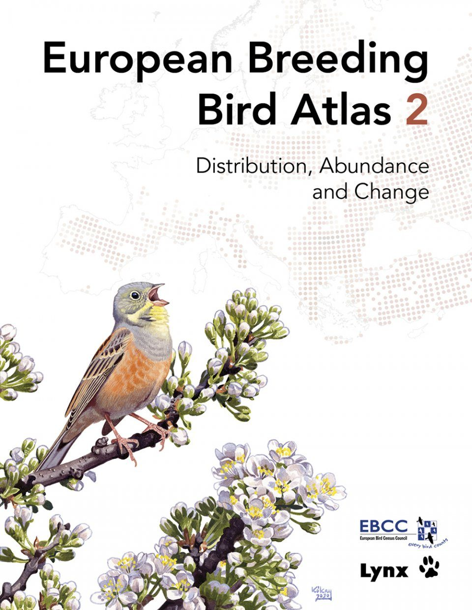
Αναπαραγωγικός πληθυσμός Αρτέμη στη Μεσόγειο,
την Ελλάδα και τα Στροφάδια (μεγαλύτερη αποικία του είδους σε εθνικό επίπεδο)
Αναπαραγωγικός πληθυσμός Αρτέμη στη Μεσόγειο | 142.478-222.886 ζευγάρια (Derhé 2012) 50.000 ζευγάρια (BirdLife International 2004) 60.000-80.000 ζευγάρια (Thibault 1993b, Zotier et al. 1999)
Αναπαραγωγικός πληθυσμός στην Ελλάδα | 8.000-11.000 ζευγάρια (Karris et al. 2017) 5.200 - 8.300 ζευγάρια (HOS 2011, Derhé 2012) 5.000 ζευγάρια (BirdLife International 2004)
Σημαντική Περιοχή για τα Πουλιά της Ελλάδας (Important Bird Area) GR087: Στροφάδες Νήσοι | 5.500 ζευγάρια (C.I. 95%: 3.463- 7.626) (Karris et al. 2017) 2.000-3.000 ζευγάρια (Πορτόλου κ.α. 2009, προσ. παρατηρήσεις) 50-100 ζευγάρια (ΕΟΕ 1995)
Συνολικός πληθυσμός Στροφάδων | 17.000-18.000 άτομα (Karris et al. 2017) 5.000-8.000 άτομα (Πορτόλου κ.α. 2009) 1.500-1.600 άτομα (ΕΟΕ 1995)
50-60% του είδους στην Ελλάδα αναπαράγεται στα Στροφάδια → Η μεγαλύτερη αποικία της χώρας και μία από τις τρεις μεγαλύτερες αποικίες (>1.000 ζευγ.) του είδους στην Ευρώπη

Slide 20
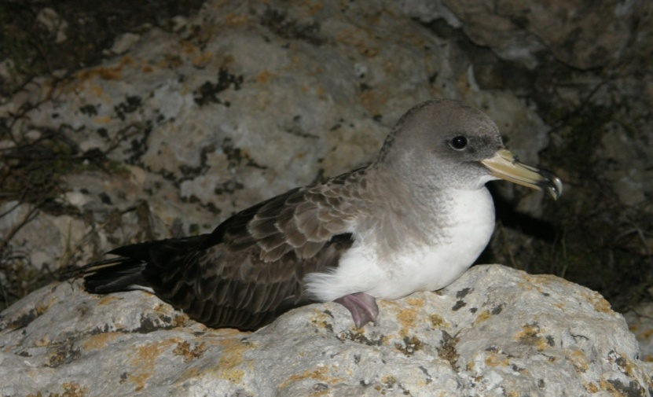
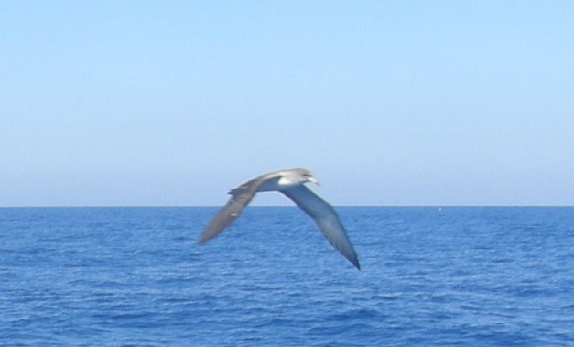
Ετήσιος κύκλος ζωής Αρτέμη
Εμφάνιση των πρώτων ατόμων Αρτέμη στη Μεσόγειο τέλη Φεβρουαρίου με μέσα Μαρτίου
Ερωτοτροπίες και ζευγάρωμα το Μάιο
Ωαπόθεση (1 αυγό) στα τέλη Μαΐου με αρχές Ιουνίου
Εκκόλαψη αυγών τον Ιούλιο (2^{ο} δεκαήμερο στην αποικία του είδους στα Στροφάδια)
Πτέρωση των νεοσσών έως τα μέσα Οκτωβρίου
Έναρξη φθινοπωρινής μετανάστευσης στα τέλη Οκτωβρίου προς τον Ατλαντικό

Slide 21
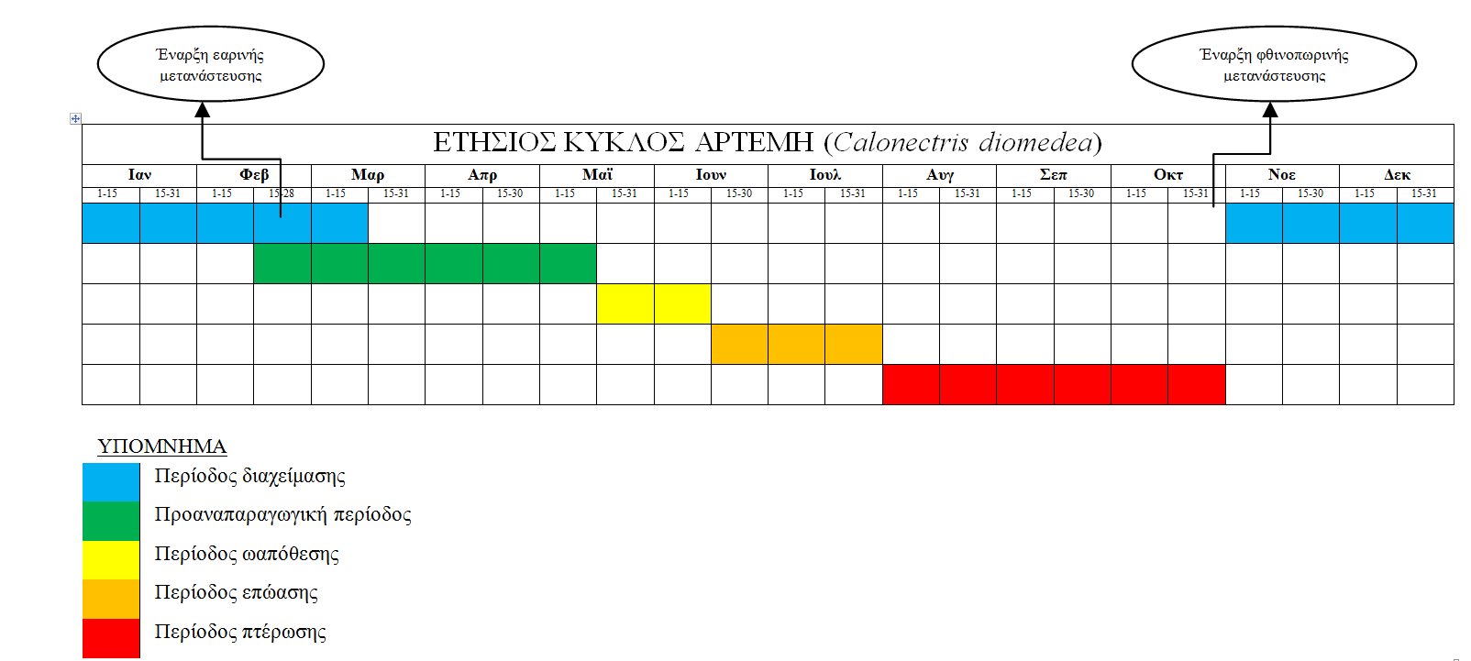
Ετήσιος κύκλος Αρτέμη

Slide 22
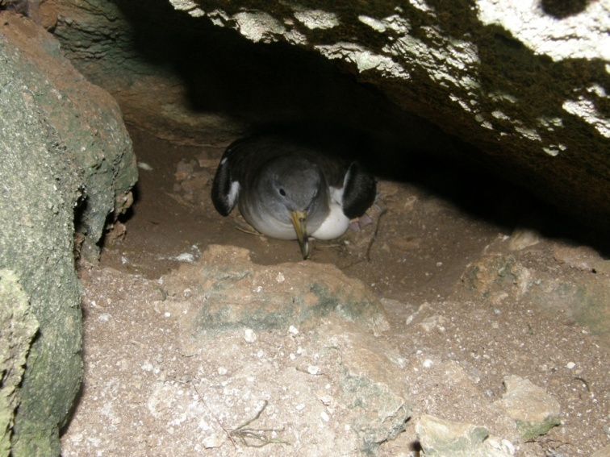
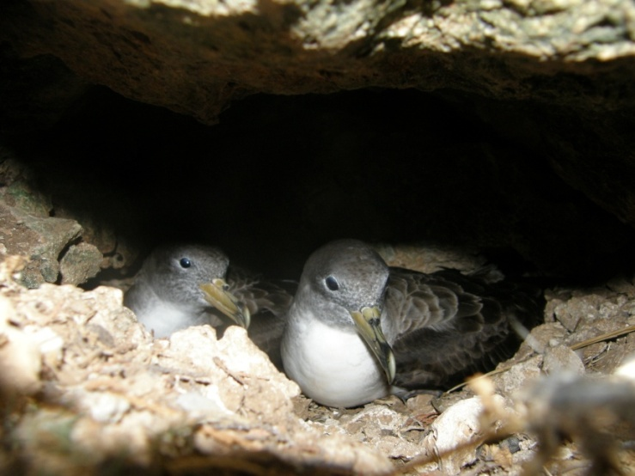
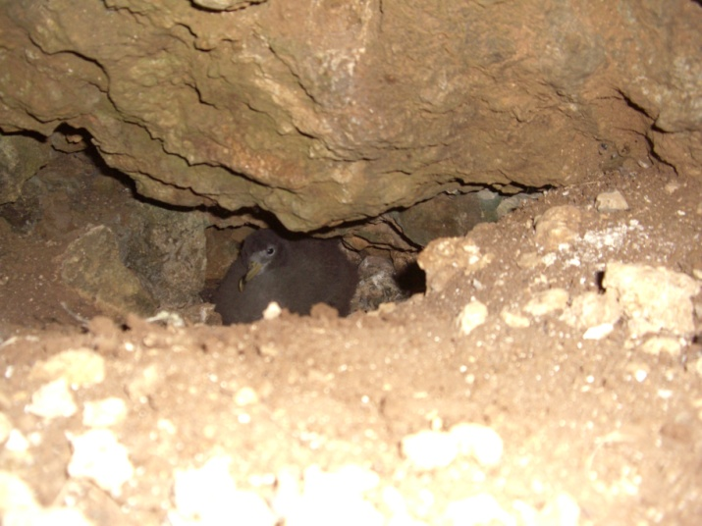
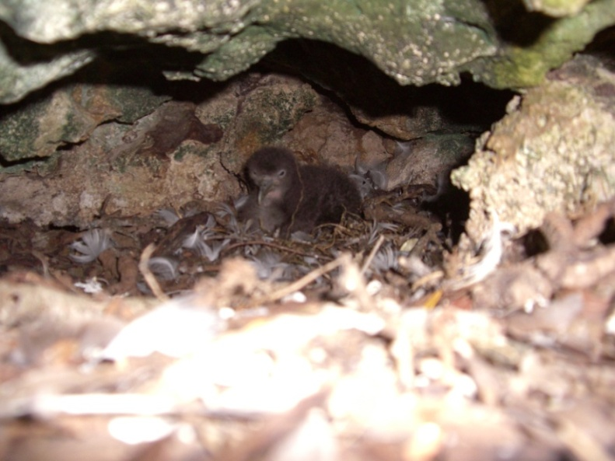
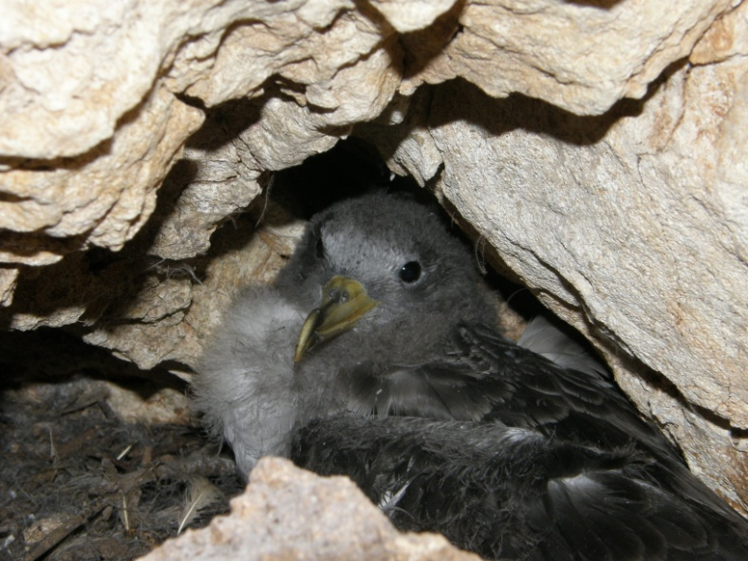
Στάδια αναπαραγωγικής προσπάθειας Αρτέμη
1
2
4
3
5

Slide 23
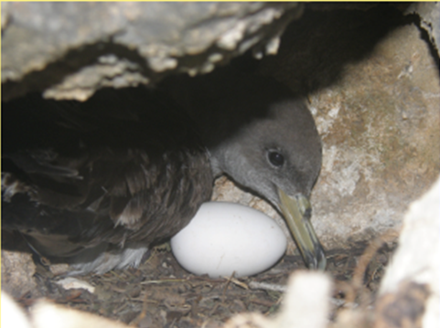
Σύγκριση της μορφομετρίας των αυγών Αρτέμη μεταξύ αποικιών
Πίνακας διαστάσεων αυγών από διάφορες αποικίες Αρτέμη σε Ατλαντικό και Μεσόγειο.
(Α: Ατλαντικός, Μ: Μεσόγειος).
 | Μήκος (mm) L Εύρος τιμών (αρ. αυγών) | Πλάτος (mm) B Εύρος τιμών (αρ. αυγών) | Δείκτης Μεγέθους L * B² Εύρος τιμών (αρ. αυγών) | Πηγές
C. borealis -Selvagens (Α) | 75,1± 2,8 64,4- 84,8(1018) | 49,4± 1.5 43,3- 54.6(1018) | 183,5±13,5 125,8-234,9(1018) | 1
-Berlengas (Α) | 73,6± 3,0 67,3- 79,5(37) | 48,4± 1,6 45,2- 51,5(37) | 172,4 | 2, 3
-Azores (Α) | 74,3± 3,2 62,1- 81,1(153) | 49,7± 1,5 45,3- 59,3(153) | 183,5 | 4-8
C.diomedea -Crete (Μ) | 67,8± 2,8(40) | 45,5± 0,8(40) | 140,4 | 9
-Νήσος Σταμφάνι (Στροφάδες) (Μ) | 67,5± 1,8 63,1-71,4(30) | 45,5± 1,4 40,5- 48,3(30) | 139,9±14,23 183,6-230,9(30) | 17
-Linosa (Μ) | 69,0± 2,9 61,2- 78,9(226) | 45,9± 1,4 42,6- 49,3(226) | 145,4 | 10
-Zembra (Μ) | 68,2± 3,4 62,0- 73,5(124) | 45,8± 2,2 42,0- 48,4(124) | 143,1 | 11, 12
-Marseille I. (Μ) | 67,0 61,5± 70,0(43) | 45,5 41,0- 48,0(43) | 138,7 | 13
-Cabrera (Μ) | 68,1± 5,4 63,0- 73,7(47) | 45,5± 1,6 41,3- 49,0(47) | 141,0 | 14
-Columbretes (Μ) | 69,9± 2,2 67,0- 73,3(9) | 44,2± 1,2 42,0- 45,6(9) | 136,6 | 15
C. edwardsii -Capo Verde I. (Α) | 63,3± 4,2 57,0- 69,0(10) | 44,4± 1,6 41,0- 46,0(10) | 124,8 | 16
Χρήση του δείκτη μεγέθους αυγών (L*B²) για τη σύγκριση δεδομένων με άλλες αποικίες (Mougin 1998)
Οι διαστάσεις των αυγών αυξάνονται από τη Μεσόγειο προς τον Ατλαντικό.
Τα αυγά διαφέρουν σημαντικά μεταξύ των αποικιών σε Ατλαντικό και Μεσόγειο (H΄= 5,762, df= 1, P<0,05).

Slide 24
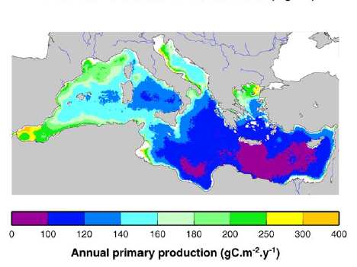
Τροφοληπτική συμπεριφορά Αρτέμη
Δεδομένο: Ολιγοτροφικός χαρακτήρας της Ανατολικής Μεσογείου
Υπόθεση εργασίας
Οι ακραίες ολιγοτροφικές συνθήκες γύρω από τις αποικίες των θαλασσοπουλιών στην ανατολική Μεσόγειο θα υποχρεώσει τους γεννήτορες σε υψηλό ποσοστό μεγάλων ταξιδιών προκειμένου να φτάσουν σε περισσότερο προσοδοφόρα τροφοληπτικά πεδία όχι μόνο για τους νεοσσούς αλλά και για την κάλυψη των δικών τους αναγκών (Cecere et al. 2014 i.e. the island of Linosa, the Tuscan Archipelago and the La Maddalena Archipelago ).
[Πηγή : Bosc, E. et al. 2004. Seasonal and interannual variability in algal biomass and primary production in the Mediterranean Sea, as derived from 4 years of SeaWiFS observations. – Global Biogeochem. Cycles 18: GB1005. ]

Slide 25
Xρήση πομπών για τροφοληπτική συμπεριφορά Αρτέμη
Προπαρασκευαστικές ενέργειες και τοποθέτηση πομπών
1^{ο} Βήμα: Εντοπισμός προσβάσιμων φωλιών με έμπειρα ζευγάρια
2^{ο} Βήμα: Σύλληψη ατόμων και τοποθέτηση πομπών στη βάση των 4 κεντρικών φτερών της ουράς με χρήση ΤESA Tape (<10 min ανά άτομο)
3^{ο} Βήμα: Επανασύλληψη ατόμων για τη συλλογή των πομπών αφότου έχει προηγηθεί το τάισμα των νεοσσών
4^{ο} Bήμα: Αποθήκευση δεδομένων και ανάλυση τους για παραγωγή χαρτών κατανομής
Α. Παρακολούθηση της αναπαραγωγικής προσπάθειας
Β. Εκτεταμένες δακτυλιώσεις για το έλεγχο του βαθμού φιλοπατρίας
Γ. Μελέτη της συμπεριφοράς των ενήλικων ατόμων κατά τη διάρκεια της αναπαραγωγής

Slide 26
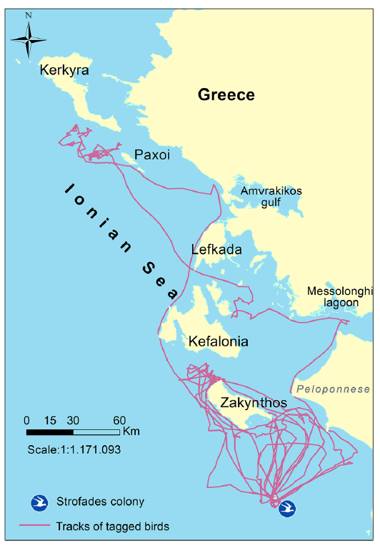
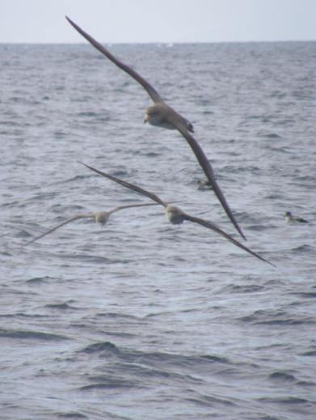
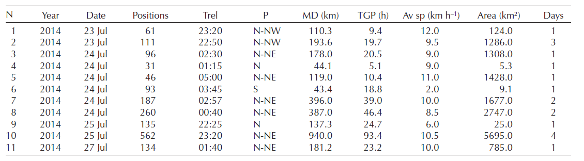
Xρήση πομπών για τροφοληπτική συμπεριφορά Αρτέμη
Τίτλος
ΑΠΟΤΕΛΕΣΜΑΤΑ Διαδρομές γεννητόρων Αρτέμη
- 11 από τους 20 πομπούς έδωσαν αποτελέσματα (Πίνακας)
- Μη σημαντική μείωση βάρους πουλιών (51,8 g) πριν και μετά την τοποθέτηση πομπών (paired t-test, t = 2.1489, df = 10, p-value > 0.05)
- Παρόμοια χωρική κατανομή σε σχέση με την αποικία (Β–ΒΑ-ΒΔ) (Γράφημα 1)
- Μέση διάρκεια ταξιδιού: 1,6 ± 1,03 μέρες (εύρος: 1–4)
- Μέση καταγεγραμμένη απόσταση: 248,2 ± 257,62 km
- Μέση ταχύτητα: 8.9 ± 2.75 km h^{–1}
Καταγεγραμμένες πορείες Αρτέμη με χρήση GPS loggers (Ιούλιος 2014).

Slide 27
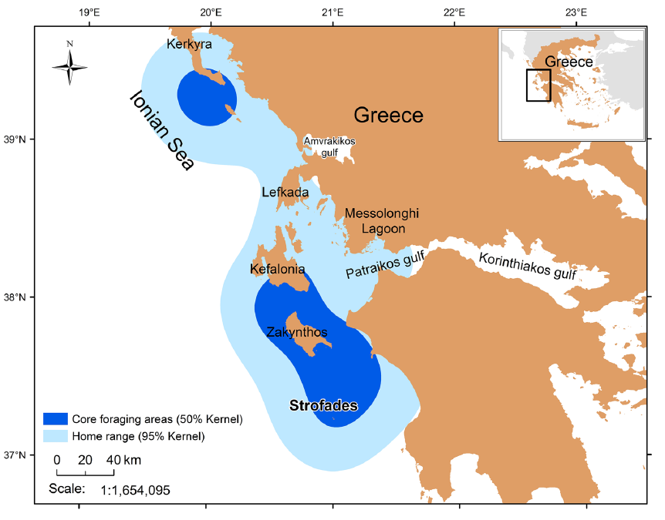
Xρήση πομπών για τροφοληπτική συμπεριφορά Αρτέμη
ΑΠΟΤΕΛΕΣΜΑΤΑ
Ζωτικός χώρος και βασικά τροφοληπτικά πεδία κατά τη διάρκεια των πρώτων σταδίων ανατροφής των νεοσσών
- Tο 50% (main foraging areas) και 95% (home range) του εύρους τροφοληψίας του Αρτέμη εκτιμήθηκε στα 6.871 km² και 23.014 km² αντίστοιχα.
- Βασικά τροφοληπτικά πεδία: παράκτια και πελαγική ζώνη μεταξύ Ζακύνθου και δυτικής Πελοποννήσου καθώς και γύρω από τα Στροφάδια.
Εύρος κατανομής (hοme range) και βασικά πεδία τροφοληψίας ενήλικων ατόμων του Αρτέμη της αποικίας των Στροφάδων κατά τα πρώτα στάδια ανατροφής των νεοσσών (δεύτερο δεκαπενθήμερο Ιουλίου 2014).

Slide 28
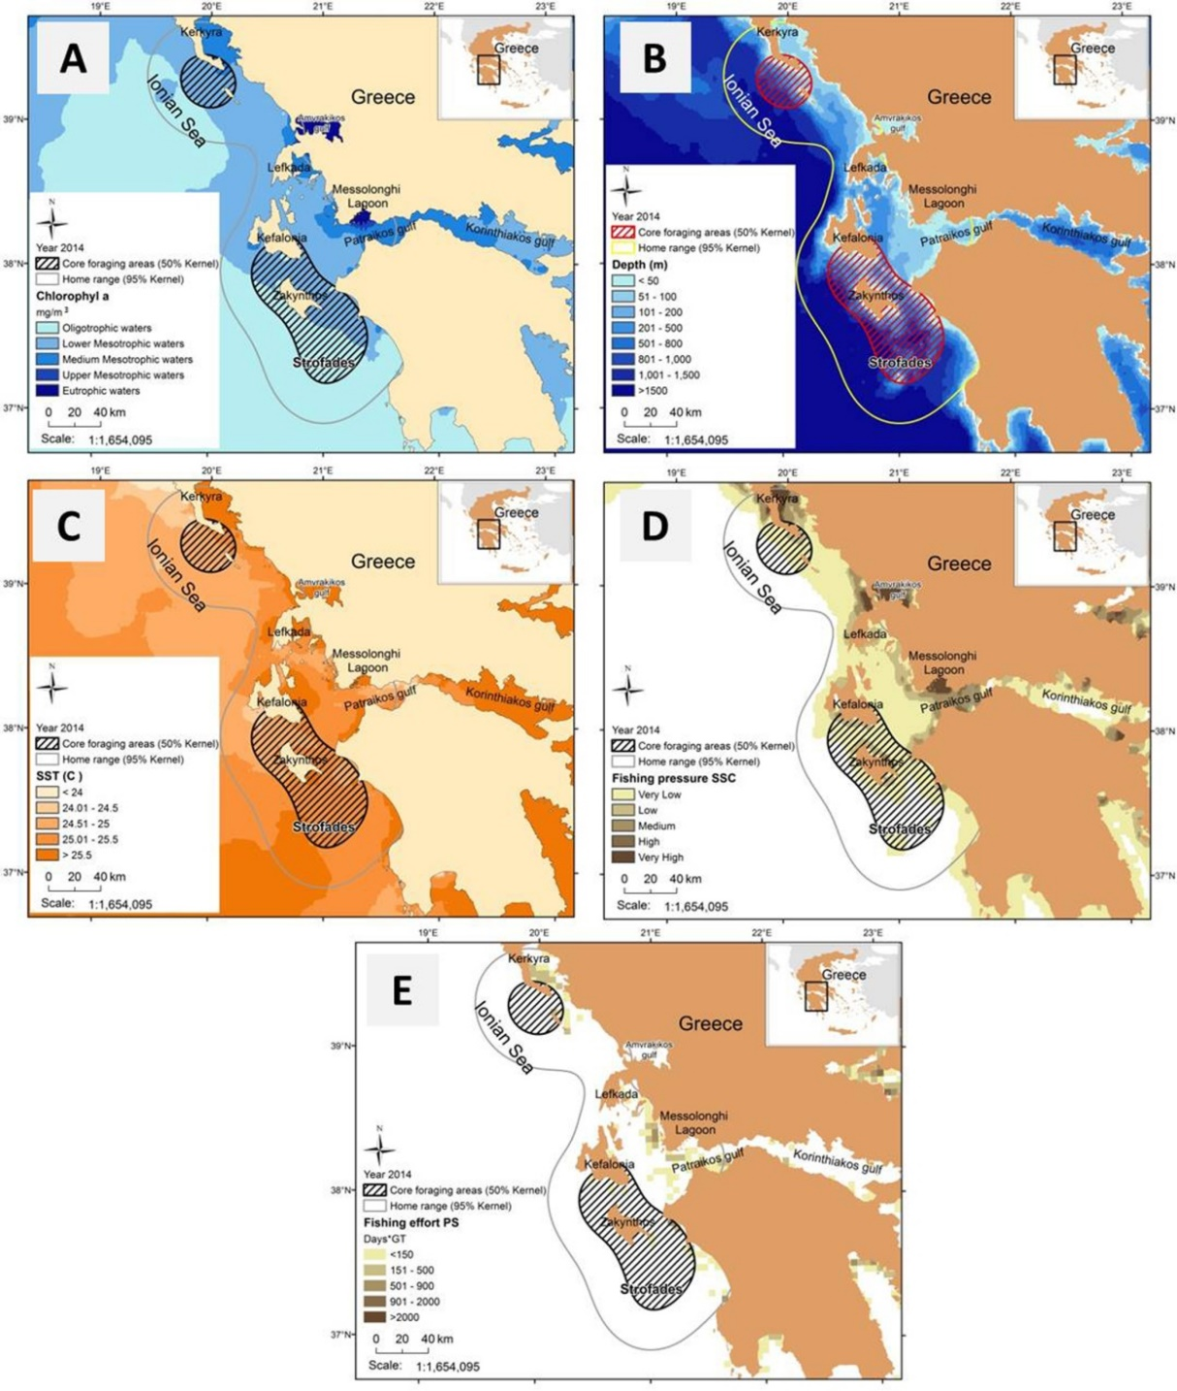
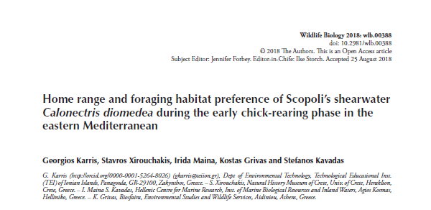
Xρήση πομπών για τροφοληπτική συμπεριφορά Αρτέμη
Συμπεράσματα
κατανομής και ένταση τροφοληψίας Αρτέμη στα πρώτα στάδια ανατροφής νεοσσών
Tο 50% και 95% του εύρους τροφοληψίας του Αρτέμη εκτιμήθηκε στα 6.871 km² και 23.014 km² αντίστοιχα
Παράμετροι όπως η επιφανειακή θερμοκρασία θάλασσας (<25,5 ºC), η ελάχιστη απόσταση από την αποικία (< 100 km), ο δείκτης αλιευτικής πίεσης από τη μικρή παράκτια αλιεία (μέσες τιμές) και οι γεωγραφικές συντεταγμένες αποτελούν τις πιο σημαντικές παραμέτρους που επηρεάζουν την κατανομή του είδους στη θάλασσα
H παρουσία γρι γρι δεν επηρεάζει την κατανομή του Αρτέμη εν αντιθέσει με άλλα αλιευτικά εργαλεία όπως οι τράτες (Κarris et al. 2018)
Παράμετροι όπως η συγκέντρωση χλωροφύλλης (χαμηλά μεσοτροφικά έως ολιγοτροφικά < 0.10 mg m^{–3} Chl a, Kalaroni et al. 2016), και το βάθος (< 250 m) παίζουν δευτερεύοντα ρόλο στην ένταση τροφοληψίας του είδους.

Slide 29
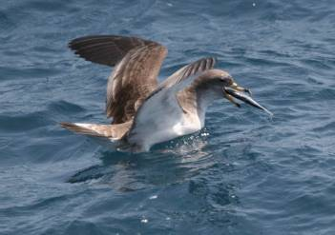
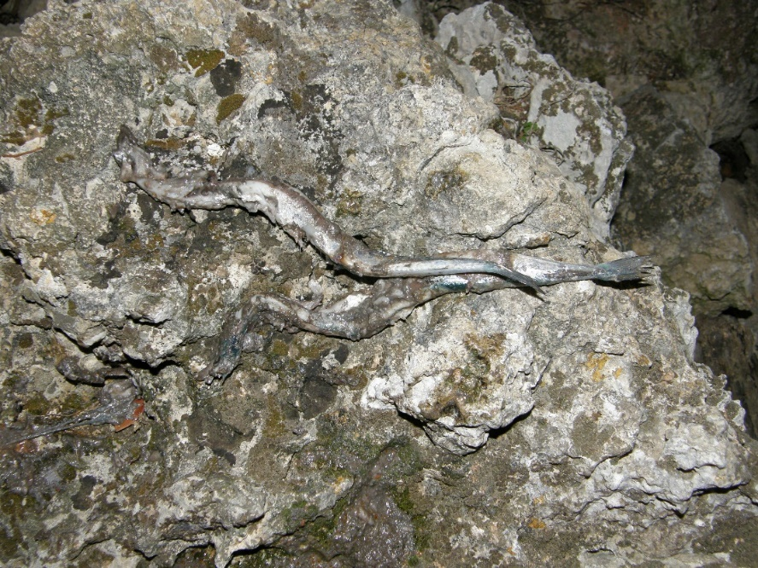
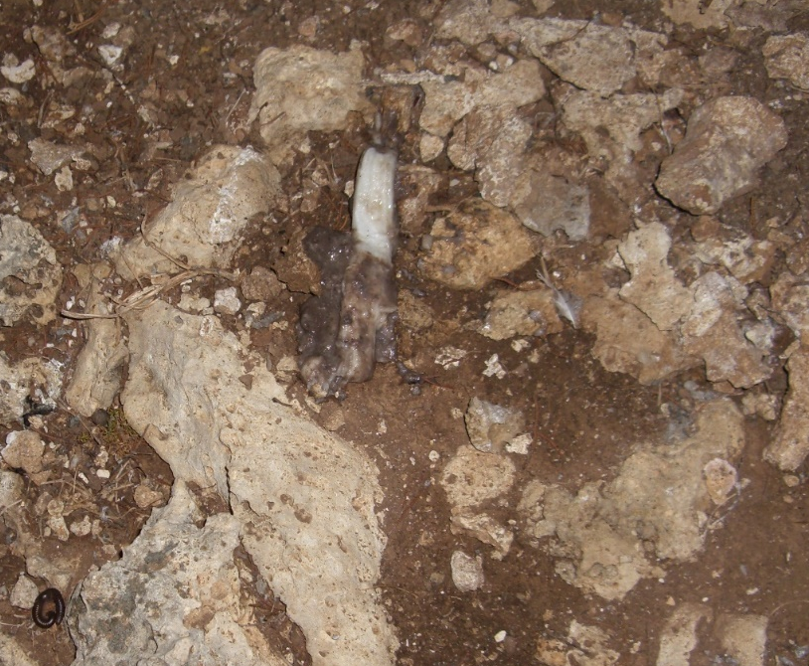
Δίαιτα Αρτέμη
Kάρπωση απορριπτώμενων αλιευμάτων από τράτα (Νότιο Ιόνιο 2014)
Ζαργάνες (Belone belone gracilis) σε έμεσμα γονέα κατά το τάϊσμα νεοσσού στο Σταμφάνι (Ιόνιο)
Καλαμάρια (Loligo vulgaris) σε έμεσμα γονέα κατά το τάϊσμα νεοσσού στο Σταμφάνι (Ιόνιο)

Slide 30



Kάρπωση απορριπτόμενων αλιευμάτων (discards)
 | N | Presence (% hauls) | Total number (inds) | Mean ± SD (birds/haul) | Max | Min
Calonectris diomedea | 10 | 100 | 2,190 | 219 ± 102.38 | 375 | 45
Larus michahellis | 10 | 100 | 1,210 | 121 ± 130.25 | 395 | 8

Slide 31



Kάρπωση απορριπτόμενων αλιευμάτων (discards)

Slide 32
Πιέσεις/Απειλές Αρτέμη
Θήρευση από χωροκατακτητικά θηλαστικά, όπως οι μαύροι αρουραίοι Rattus rattus (Igual et al. 2006, Pascal et al. 2008, Ruffino et al. 2009) και οι άγριες γάτες Felis catus (Karris unpubl.)
Θήρευση από συμπατρικά είδη όπως ο Ασημόγλαρος (Larus michahellis)
Παρεμπίπτουσα θνησιμότητα σε αλιευτικά εργαλεία (Belda & Sánchez 2001, García-Barcelona et al. 2010, Karris et al. 2013, Báez et al. 2014)
Θαλάσσια ρύπανση από ανόργανα (Iχνοστοιχεία/Βαρέα Μέταλλα) και οργανικά ρυπαντικά φορτία (υπερ- και πολυφθοριωμένες αλκυλιωμένες ουσίες - PFAS) (Ristow et al. 1992, Roscales et al. 2010, Roscales et al. 2011, Voulgaris et al. 2019, Trypidaki et al., 2024, Tsangaris et al. 2026)
Συσσώρευση πλαστικών (Codina-García et al. 2013),
Υπεραλίευση (Arcos 2001)
Υποβάθμιση ενδιαιτημάτων αναπαραγωγής (π.χ. μέσω Φωτορύπανσης)
‘Οχληση στις αναπαραγωγικές αποικίες
Ακραία, μεγάλης κλίμακας, κλιματικά φαινόμενα (Brichetti et al. 2000, Jenouvrier et al. 2009, Boano et al. 2010, Genovart et al. 2013, Christou et al. 2025)
Παθογόνοι μικροοργανισμοί
Εγκατάσταση και λειτουργία Παράκτιων και Υπεράκτιων Αιολικών Πάρκων κοντά σε αποικίες ή σε κύριους διαδρόμους μετακίνησης θαλάσσιων πτηνών

Slide 33

Πιέσεις/Απειλές σε μία αποικία Αρτέμη

Slide 34


Πιέσεις/Απειλές Αρτέμη
Ακάλυπτα πηγάδια: Εν δυνάμει απειλή για τον Αρτέμη (έχει σημειωθεί περιστατικό πνιγμού ατόμου του είδους στο Σταμφάνι/Στροφάδια)
Παγιδευμένος Αρτέμης σε συρματόπλεγμα στo Σταμφάνι/Στροφάδια

Slide 35



Εκτίμηση παρεμπίπτουσας παγίδευσης (bycatch) σε αλιευτικά εργαλεία στο Ιόνιο
Αναγκαιότητα δράσης
Βy-catch: Σημαντική απειλή για θαλασσοπούλια (άλλα και για χελώνες, φώκιες κλπ)
Ευρύτατη έρευνα για το επίπεδο της απειλής σε ωκεάνια οικοσυστήματα
Έλλειψη επαρκούς γνώσης του φαινομένου στη Μεσόγειο
Ελάχιστη δεδομένα στην Ανατολική Μεσόγειο και ιδιαίτερα στο Ιόνιο
Ιόνιο: Σημαντικά αλιευτικά πεδία, αποικίες & μεταναστευτικό πέρασμα θαλασσοπουλιών
© Ορνιθολογική/ Α. Χρηστίδης

Slide 36
Eκτίμηση παρεμπίτουσας παγίδευσης (Ν. Ιόνιο)
Εκτίμηση της τυχαίας παγίδευσης θαλασσοπουλιών σε αλιευτικά εργαλεία στο χώρο του Νοτίου Ιονίου
Αναγνώριση των αλιευτικών εργαλείων που έχουν τις πιο σοβαρές επιπτώσεις στα θαλασσοπούλια
Συγκέντρωση στοιχείων για τον αλιευτικό στόλο (κυρίως της Ζακύνθου) μέσω των Δ/νσεων Αλιείας και προσέγγιση ψαράδων για μίσθωση σκαφών
Καταγραφή (εν πλω) των περιστατικών τυχαίας παγίδευσης σε αλιευτικά (επαγγελματικά και ερασιτεχνικά σκάφη)
Συμπλήρωση της γνώσης για την εκτίμηση της απειλής του By-catch μέσω της χρήσης κοινού ερωτηματολογίου σε Αιγαίο και Ιόνιο με αποδέκτες τους ψαράδες και συσχέτιση τους με πληθυσμιακά δεδομένα συγκεκριμένων αποικιών

Slide 37
Αλιευτικά εργαλεία στη Μεσόγειο

Slide 38
Μεθοδολογία
ΣΧΕΔΙΑΣΜΟΣ & ΥΛΟΠΟΙΗΣΗ ΕΡΕΥΝΑΣ
Περιοχή έρευνας: Νομός Ζακύνθου (Νότιο Ιόνιο)
Χρήση ερωτηματολογίου (με μικτό τύπο ερωτήσεων και σκίτσα κοινών θαλασσοπουλιών) για συλλογή πληροφορίας, σε συνεργασία με τη Διεύθυνση Αλιείας της Νομαρχίας Ζακύνθου
Περίοδος έρευνας: Ιούλιος-Δεκέμβριος 2010
Προγραμματισμένες ατομικές συνεντεύξεις επαγγελματιών ψαράδων στα γραφεία της Διεύθυνσης Αλιείας
Ανάλυση των πρωτογενών δεδομένων σε χωροχρονική κλίμακα
Αποθήκευση και ανάλυση δεδομένων με τη χρήση βάσης δεδομένων (Μicrosoft Access data-base) και του λογισμικού Αrc GIS 9.3
ΔΕΔΟΜΕΝΑ ΕΡΕΥΝΑΣ
Γενικά χαρακτηριστικά αλιευτικής δραστηριότητας
Τεχνικά χαρακτηριστικά αλιευτικού σκάφους
Τύπο αλιείας
Εκτίμηση αλιευτικής πίεσης για κάθε τύπο αλιευτικού μέσου στη μονάδα του χρόνου
Σημαντικά αλιευτικά πεδία στην περιοχή μελέτης
Μέσος όρος αλιευτικής δραστηριότητας (ημέρες αλιείας ανά μήνα)
Μέση αλιευτική δραστηριότητα ανά ημέρα (αριθμός αγκιστριών για παραγάδι και μήκος διχτυών)
Περιστατικά τυχαίας παγίδευσης θαλασσοπουλιών
Αλιευτικά πεδία με υψηλό βαθμό καταγραφής περιστατικών παρεμπίπτουσας παγίδευσης
Μέσος ετήσιος όρος περιστατικών τυχαίας παγίδευσης – θανάτωσης θαλασσοπουλιών ανά είδος, αλιευτικό εργαλείο και αλιευτικό πεδίο

Slide 39
Γενικά αποτελέσματα
Σύνολο ερωτηθέντων ψαράδων (που ανταποκρίθηκαν): 150
Κάλυψη του 79-80% του τοπικού επαγγελματικού αλιευτικού στόλου
Μέσος Όρος των ημερών αλιευτικής δραστηριότητας ανά μήνα για κάθε σκάφος: 15,3
Σημαντικά αλιευτικά πεδία: Παράκτιες περιοχές Ζακύνθου, και κοντινά νησιά όπως Kεφαλονιά, Eχινάδες, Ιθάκη και Στροφάδια
Τα πιο συνήθη αλιευτικά εργαλεία ήταν το απλάδι (gillnet), τα παραγάδια (bottom longlines-BLL) και τα αφροπαράγαδα (surface longlines SLL) με ετήσια αλιευτική προσπάθεια:
31.420,897 km διχτυών (Μέσος Όρος συνολικού ετήσιου μήκους διχτυών ανά αλιευτικό σκάφος: 225,312 km),
5.902.030 αγκίστρια παραγαδιών βυθού (Μέσος Όρος συνολικού αριθμού αγκιστριών παραγαδιού βυθού ανά αλιευτικό σκάφος: 42.158 αγκίστρια)
602.048 αγκίστρια αφροπαράγαδου (Μέσος Όρος συνολικού αριθμού αγκιστριών αφροπαράγαδων ανά αλιευτικό σκάφος: 13.088 αγκίστρια).

Slide 40
Ειδικά Αποτελέσματα
Κύριες περιοχές με καταγραφή περιστατικών παρεμπίπτουσας παγίδευσης θαλασσοπουλιών: παράκτιες περιοχές της Ζακύνθου, νότια παράκτια ζώνη Κεφαλονιάς, και Στροφάδια.
Ο Αρτέμης (Calonectris diomedea) είναι περισσότερο ευάλωτος στο παραγάδι βυθού (επίπεδα τυχαίας σύλληψης: 0,0626 ατ./1.000 αγκίστρια) και στο αφροπαράγαδο (επίπεδα τυχαίας σύλληψης: 0.06976 ατ./1,000 αγκίστρια).
Οι Θαλασσοκόρακες (Gulosus aristotelis desmarestii) παγιδεύονται σε αφροπαράγαδα (επίπεδα τυχαίας σύλληψης: 0,00071 ατ./1.000 αγκίστρια) και δίχτυα (επίπεδα τυχαίας σύλληψης: 0,00003 ατ./km διχτυών) που τοποθετούνται κοντά σε παράκτιες ζώνες.
Ο Αιγαιόγλαρος (Ιchthyaetus audouinii) και ο Μύχος (Puffinus yelkouan) δεν αποτελούν είδη ευάλωτα σε περιστατικά παρεμπίπτουσας παγίδευσης θαλασσοπουλιών στο Νότιο Ιόνιο.

Slide 41
Περιστατικά τυχαίας παγίδευσης σε όλα τα αλ. εργαλεία (χάρτης αριστερά) Περιστατικά τυχαίας παγίδευσης σε απλάδι (χάρτης δεξιά)

Slide 42
Περιστατικά τυχαίας παγίδευσης σε βυθοπαράγαδο (χάρτης αριστερά) Περιστατικά τυχαίας παγίδευσης σε αφροπαράγαδο (χάρτης δεξιά)

Slide 43
Παρεμπίπτουσα παγίδευση του Αρτέμη στο Ν. Ιόνιο
Αποτελέσματα και προβληματισμοί
Τοπικός αναπαραγωγικός πληθυσμός: 5.000-6.000 ζευγάρια (Karris et al. 2017)
Eτήσιο επίπεδο θνησιμότητας (με αναγωγή στα 189 επαγ. αλιευτικά σκάφη της Ζακύνθου): 495 άτομα
Ποσοστό τοπικού πληθυσμού που παγιδεύεται :1,7-2,0%
Υπεύθυνα αλιευτικά εργαλεία: Παραγάδι βυθού & παραγάδι επιφανείας
Το πιο «δραστικό» αλιευτικό εργαλείο: Παραγάδι βυθού (κυρίως το καλοκαίρι)
Επίπεδο παρεμπίπτουσας παγίδευσης για το είδος στο Ν. Ιόνιο: Μέτριο
Πρόταση: Περαιτέρω έρευνα της ενδεχόμενης απειλής στο είδος από τη χρήση παραγαδιού

Slide 44
Βιβλιογραφία για Παρεμπίτπουσα παγίδευση Αρτέμη στην Ελλάδα

Slide 45

Βιοπαρακολούθηση ανόργανης ρύπανσης (ιχνοστοιχεία/βαρέα μέταλλα)

Slide 46
Πιέσεις/Απειλές Αρτέμη
Επικάλυψη θαλάσσιων οικοπέδων εξόρυξης υδρογονθράκων με τροφοληπτικά πεδία

Slide 47

Πρότυπο πτερόρροιας Αρτέμη – Βιοπαρακολούθηση οργανικής ρύπανσης (υπερ- και πολυφθοριωμένες αλκυλιωμένες ουσίες - PFAS)
Σχέδιο πτερόρροιας ουράς και φτερούγων Αρτέμη (n = 32) από άτομα που πιάστηκαν μετά από παρεμπίπτουσα παγίδευση σε παραγάδια στις 5 Οκτωβρίου σε θαλάσσια ύδατα της Καταλονίας (ΒΔ Μεσόγειος):
Το κύριο μοτίβο πτερόρροιας εμφανίζεται με γκρίζα βέλη, για αρσενικό (b) και θηλυκό (c) μέση τιμή (+ CI 95%) για κάθε φτερό και (δ) δείκτης συμφωνίας (βαθμός συμμετρίας ± CI 95%) μεταξύ των φτερών των δύο φτερούγων και των μισών της ουράς. Η εικόνα προέρχεται από τον Albert Cama (πηγή: Ramos et al., 2008).

Slide 48

Πρότυπο πτερόρροιας Αρτέμη – Βιοπαρακολούθηση οργανικής ρύπανσης (υπερ- και πολυφθοριωμένες αλκυλιωμένες ουσίες - PFAS)
Πρωτεύον 1 (Primary 1 feather) → Ρύπανση στα πεδία αναπαραγωγής
Πρωτεύον 10 (Primary 10 feather) → Ρύπανση στα πεδία διιαχείμασης

Slide 49


Πρότυπο πτερόρροιας Αρτέμη – Βιοπαρακολούθηση οργανικής ρύπανσης (υπερ- και πολυφθοριωμένες αλκυλιωμένες ουσίες - PFAS)

Slide 50


Πρότυπο πτερόρροιας Αρτέμη – Βιοπαρακολούθηση οργανικής ρύπανσης (υπερ- και πολυφθοριωμένες αλκυλιωμένες ουσίες - PFAS)

Slide 51




Φωτορύπανση (Light pollution)
Η φωτορύπανση από την παράκτια ανάπτυξη, τον έντονο φωτισμό LED και τις υποδομές επηρεάζει σε μεγάλο βαθμό τον Αρτέμη (και ιδιαίτερα τους πτερωμένους νεοσούς και νεαρά άτομα).
Το τεχνητό φως προκαλεί αποπροσανατολισμό, με αποτέλεσμα τα νεαρά (μη έμπειρα) πουλιά να προσγειώνονται (stradings) στην ενδοχώρα (μακριά από την αποικία), να μένουν αβοήθητα και να αντιμετωπίζουν αυξημένη θνησιμότητα.
Σημαντική απειλή → Μπορεί να οδηγήσει σε εγκατάλειψη αποικιών και μειωμένα ποσοστά επιβίωσης.
Photo: Beneharo Rodríguez

Slide 52

Κλιματική αλλαγή – Παθογόνοι μικροοργανισμοί
Βασικές επιπτώσεις και απειλές από την Κλιματική Αλλαγή (ΚΑ)
Οι έντονες καιρικές συνθήκες που προκαλούνται από την ΚΑ αποτελούν κρίσιμη απειλή για τα θαλασσοπούλια, επηρεάζοντας μια μεγάλη ποικιλία ειδών (27%).
Οι μεταβολές στα πρότυπα εξάπλωσης των παθογόνων μικροοργανισμών που μεταδίδονται μέσω φορέων και των εξωπαρασίτων θα αποτελέσουν πιθανή απειλή.
Η πρoκληθείσα ανεπάρκεια τροφικών πόρων που περιβάλλουν τις αποικίες θαλασσοπουλιών στην περιοχή της Ανατολική Μεοσγείου θα ωθήσουν τα αναπαραγωγικά άτομα να ξεκινήσουν παρατεταμένα ταξίδια αναζήτησης τροφής.
Οι τοπικές αλλαγές στην ποικιλία και τον αριθμό των απορρίψεων παρεμπίπτουσας αλιείας (discards) που προκύπτουν από τις δραστηριότητες βενθικής αλιείας με τράτες ενδέχεται να επηρεάσουν σοβαρά τη δυναμική του πληθυσμού των τοπικών αποικιών.
Η βύθιση των αναπαραγωγικών αποικιών σε νησιά και νησίδες, που συνδέεται με την αυξημένη στάθμη της θάλασσας ή/και τις ακραίες βροχοπτώσεις που σχετίζονται με καταιγίδες, θα αποτελέσει μια άλλη απειλή.

Slide 53

Bιολογία/Οικολογία
Θαλασοκόρακας (Gulosus aristotelis desmarestii)
Ανήκει στα Σουλόμορφα (Suliformes)
Μέγεθος σώματος 68-78 εκ. και άνοιγμα φτερούγων 95-110 εκ.
Ενδημικό είδος της Μεσογείου (μεσογειακό υποείδος)
Eπιδημητικό
Παράκτιο
Μακρόβιο (10-15 χρόνια)
Άριστος δύτης (έως και 60-70m βάθος)
Φιλοπατρία (διατηρεί σταθερές αποικίες)
Πιστότητα (κατά κύριο λόγο σταθερά ζευγάρια)

Slide 54


Ηλικιακές κλάσεις Θαλασοκόρακα

Slide 55

Πρότυπο πτήσης Θαλασοκόρακα → Σε χαμηλό ύψος από τη θάλασσα

Slide 56


Ηλικιακές κλάσεις Θαλασοκόρακα
Ενήλικο (σκούρο) άτομο Θαλασσοκόρακα
Νεαρό άτομο (1^{ου} χειμώνα, ανοιχτόχωμο) Θαλασσοκόρακα

Slide 57

Παγκόσμια κατανομή Θαλασσοκόρακα
Χάρτης παγκόσμιας κατανομής του Θαλασσοκόρακα (Gulosus aristotelis) σύμφωνα με την IUCN version 2018.2. Με πράσινο χρώμα είναι οι περιοχές που παρατηρείται και αναπαράγεται ενώ με μπλε οι περιοχές που μπορεί να παρατηρηθεί χωρίς να αναπαράγεται (εύρος κατανομής).

Slide 58

Aποικίες Θαλασσοκόρακα στην Ελλάδα
Σημαντικές αποικίες σε όλα τα νησιωτικά συμπλέγματα
Μεγαλύτερες αποικίες στο Αιγαίο συγκριτικά με το Ιόνιο
Στο Βόρειο Αιγαίο (Θάσος, Λήμνος, Σποράδες) φιλοξενούνται οι πιο πολυπληθείς πληθυσμοί
Ανάγκη για πιο συστηματική απογραφή σε εθνικό επίπεδο
Αποικίες Θαλασσοκόρακα στην Ελλάδα. [Πηγή: Ακριώτης, Τ., Ποϊραζίδης, Κ., Καρρής, Γ., Μποντζώρλος, Β. 2020. Τα Πτηνά. Στο: Η Πανίδα της Ελλάδας - Βιολογία και Διαχείριση της Άγριας Πανίδας (Επιμ.: Παφίλης, Π.). Εκδόσεις Broken Hill Publishers Ltd. σελ.: 681-756. ΙSBN: 9789925575053.]

Slide 59


Αναπαραγωγικός πληθυσμός Θαλασσοκόρακα
Ευρωπαϊκός πληθυσμός Θαλασσοκόρακα | 76.300-78.500 ζευγάρια που αναλογούν σε 153.000-157.000 ώριμα άτομα (BirdLife International 2015) 71.200-81.000 ζευγάρια που αναλογούν σε 142.000-162.000 ώριμα άτομα (BirdLife International 2021, Burfield et al. 2023) → Πτωτική τάση πληθυσμού σε παγκόμιο επίπεδο
Αναπαραγωγικός πληθυσμός του υποείδους στη Μεσόγειο και τη Μαύρη Θάλασσα | 9.091-11.459 ζευγάρια τα οποία τις τελευταίες δύο δεκαετίες έχουν μειωθεί σε 8.116-10.194 ζευγάρια στη Μεσόγειο και 975-1.265 ζευγάρια στη Μαύρη Θάλασσα (Burfield et al. 2023).
Αναπαραγωγικός πληθυσμός του υποείδους στην Ελλάδα | 1.000-1.200 ζευγάρια στην Ελλάδα (1995-2000) (BirdLife International 2004) 1.300-1.450 ζευγάρια στην Ελλάδα (Fric et al. 2012, BirdLife International 2015, 2021) Ο ελληνικός πληθυσμός αντιπροσωπεύει το 2% του παγκόσμιου πληθυσμού του είδους και το 14% του μεσογειακού υπoείδους. → Σταθερή τάση πληθυσμού στην Ελλάδα
Βασικές αποικίες του υποείδους στην Ελλάδα | Θάσος, Λήμνος, Σκύρος Σποράδες, Άνδρος, Βόρεια Δωδεκάνησα (Κόκκινος Κατάλογος της Ελλάδας, 2023)

Slide 60

Ταξινόμηση & Καθεστώς Προστασίας Θαλασσοκόρακα
Λατινικό όνομα |  |  | Κοινό όνομα (Ελληνικό) | Κοινό όνομα (Αγγλικό)
Gulosus aristotelis desmarestii (Payraudeau, 1826) |  |  | Θαλασσοκόρακας (Καλικατσού στο Βόρειο Αιγαίο/Σποράδες) | Μediterranenan Shag
Βασίλειο (Kingdom) | Φύλο (Phylum) | Κλάση (Class) | Τάξη (Οrder) | Οικογένεια (Family)
ΖΩΑ (ANIMALIA) | ΧΟΡΔΩΤΑ (CHORDATA) | ΠΤΗΝΑ (AVES) | ΣΟΥΛΟΜΟΡΦΑ (SULIFORMES) | (PΗALACROCORACIDAE)
 |  |  | ΚΑΘΕΣΤΩΣ ΠΡΟΣΤΑΣΙΑΣ |  |  |  | ΚΑΘΕΣΤΩΣ ΑΠΕΙΛΗΣ ΣΠΑΝΙΟΤΗΤΑ
Επιστημονικό όνομα | Ελληνική Ονομασία | Παρουσία | Οδηγίες EEC 79/409 & 2009/147 | Συνθήκη Βέρνης | Συνθήκη Βαρκελώνης | Κατηγορία SPEC | Eλληνικό Κόκκινο Βιβλίο 2023 | Καθεστώς Απειλής στην Ε.Ε. | ΙUCN Kόκκινη λίστα
Gulosus aristotelis desmarestii | Θαλασσοκόρακας | R (Μόνιμος κάτοικος, αναπαράγεται) | Ι | ΙΙ | ΙΙ | _^{Ε} | LC | LC | LC

Slide 61


Ετήσιος κύκλος ζωής Θαλασσοκόρακα
Νοέμβρης Δεκέμβρης
Ζευγάρωμα – Πιστότητα & Φιλοπατρία – Κατασκευή φώλιάς
Ιανουάριος-Ιούνιος Ασύγχρονη αναπαραγωγή (1-5 αυγά)
28-32 ημέρες ωοτοκίας Φροντίδα και από τους δύο γονείς
7 εβδομάδες Διασπορά ενήλικων ατόμων –Τα νεαρά άτομα σχηματίζουν μικρές ομάδες
Αύγουστος
Οκτώβρης Δημιουργία μεγάλων συγκεντρώσεων ατόμων

Slide 62



Φωλιά Θαλασσοκόρακα: Σε χαμηλό ύψος (με εξαιρέσεις) περιμετρικά της ακτογραμμής νησίδων

Slide 63


Θέσεις κουρνιάσματος (roosting places) Θαλασσοκόρακα
Θέσεις κουρνιάσματος Θαλασσοκοράκων σε νησίδες του Σαρωνικού: Φώτο: 5-3-2026.

Slide 64

Συνευρέσεις ατόμων Θαλασσοκόρακα στη μετα-αναπαραγωγική περίοδο
Συνάθροιση Θαλασσοκοράκων (>100 άτομα) στη ΖΕΠ GR3000020 «ΝΗΣΙΔΕΣ ΣΑΡΩΝΙΚΟΥ ΚΟΛΠΟΥ ΚΑΙ ΘΑΛΑΣΣΙΑ ΠΕΡΙΟΧΗ» (ΦΕΚ 4432 Β΄/ 15-12-2017 περί “Αναθεώρησης εθνικού καταλόγου περιοχών του Ευρωπαϊκού Οικολογικού Δικτύου Natura 2000”), Φώτο: 31-5-2018.

Slide 65

Συνευρέσεις ατίομων Θαλασσοκόρακα στη μετα-αναπαραγωγική περίοδο
Συνάθροιση Θαλασσοκοράκων (>100 άτομα) στη ΖΕΠ GR2420016 «Θαλάσσια Περιοχή Νότιου Ευβοϊκού Κόλπου», Φώτο: 14-5-2024.

Slide 66


Δίαιτα Θαλασσοκόρακα
O Θαλασσοκόρακας διαθέτει πετραδάκια στον κυρίως στόμαχο λόγω του είδους της διατροφής του.
Το είδος αποβάλλει εμέσματα με σκληρά μέρη της δίαιτας του που δεν μπορεί να πέψει.
Μελέτη της δίαιτας Θαλασσοκόρκακα σε διάφορες αποικίες (π.χ. Γαύδος) μέσω της συλλογής εμεσμάτων (pellets)
Ανάλυση των εμεσμάτων (με βάση τους ωτόλιθους ψαριών) είτε με παραδοσιακές (κλείδες αναγνώρισης) ωτόλιθων είτε με καινοτόμες (μοριακές) τεχνικές
Βασικά είδη δίαιτας: Γόπα (Boops boops), Aθερίνα (Atherina boyeri), Mαρίδα (Spicara smaris), Καλογριά (Chromis chromis)
Εικόνα 1: Ωτόλιθος Σαργού (Diplodus sargus)
Εικόνα 2: Ωτόλιθος Πελεκόψαρου (Argyropelecus hemigymnus)

Slide 67


Δίαιτα Θαλασσοκόρακα

Slide 68


Xρήση πομπών για τροφοληπτική συμπεριφορά Θαλασσοκόρακα
Μελέτη τροφοληπτικής συμπεριφορά με χρήση πομπών GPS/GSM σε Ελλάδα και Κύπρο
Δακτυλιώσεις για το έλεγχο του βαθμού φιλοπατρίας
Μελέτη της συμπεριφοράς νεαρών και ενήλικων ατόμων κατά τη μετα-αναπαραγωγική περίοδο
Χρήση τηλεμετρίας και σε άλλες αποικίες του είδους

Slide 69
Πιέσεις/Απειλές Θαλασσοκόρακα
Θήρευση από χωροκατακτητικά θηλαστικά, όπως οι μαύροι αρουραίοι (Rattus rattus) και οι άγριες γάτες (Felis catus)
Παρεμπίπτουσα θνησιμότητα σε αλιευτικά εργαλεία και σε ιχθυοκαλλιεργητικές ομάδες
Θαλάσσια ρύπανση από ανόργανα (Iχνοστοιχεία/Βαρέα Μέταλλα) και οργανικά ρυπαντικά φορτία (υπερ- και πολυφθοριωμένες αλκυλιωμένες ουσίες - PFAS) Συσσώρευση πλαστικών
Υπεραλίευση (μείωση τροφικών πόρων)
Υποβάθμιση ενδιαιτημάτων αναπαραγωγής
‘Οχληση στις αναπαραγωγικές αποικίες
Ακραία, μεγάλης κλίμακας, κλιματικά φαινόμενα
Παθογόνοι μικροοργανισμοί
Εγκατάσταση και λειτουργία Παράκτιων και Υπεράκτιων Αιολικών Πάρκων κοντά σε αποικίες ή σε κύριους διαδρόμους μετακίνησης θαλάσσιων πτηνών

Slide 70
Επίπεδα παρεμπίπτουσας παγίδευσης Θαλασσοκόρακα στο Νότιο Ιόνιο
Κύριες περιοχές με καταγραφή περιστατικών παρεμπίπτουσας παγίδευσης θαλασσοπουλιών: παράκτιες περιοχές της Ζακύνθου, νότια παράκτια ζώνη Κεφαλονιάς, και Στροφάδια.
Ο Αρτέμης (Calonectris diomedea) είναι περισσότερο ευάλωτος στο παραγάδι βυθού (επίπεδα τυχαίας σύλληψης: 0,0626 ατ./1.000 αγκίστρια) και στο αφροπαράγαδο (επίπεδα τυχαίας σύλληψης: 0,06976 ατ./1.000 αγκίστρια).
Οι Θαλασσοκόρακες (Gulosus aristotelis desmarestii) παγιδεύονται σε αφροπαράγαδα (επίπεδα τυχαίας σύλληψης: 0,00071 ατ./1.000 αγκίστρια) και δίχτυα (επίπεδα τυχαίας σύλληψης: 0,00003 ατ./km διχτυών) που τοποθετούνται κοντά σε παράκτιες ζώνες.
Ο Αιγαιόγλαρος (Ιchthyaetus audouinii) και ο Μύχος (Puffinus yelkouan) δεν αποτελούν είδη ευάλωτα σε περιστατικά παρεμπίπτουσας παγίδευσης θαλασσοπουλιών στο Νότιο Ιόνιο.

Slide 71


Παρεμπίπτουσα παγίδευση του Θαλασσοκόρακα στο Ν. Ιόνιο
Αποτελέσματα και προβληματισμοί
Τοπικός αναπαραγωγικός πληθυσμός: 31-53 ζευγάρια (ΕΟΕ μη δημοσιευμένα δεδομένα)
Eτήσιο επίπεδο θνησιμότητας (με αναγωγή στα 189 επαγ. αλιευτικά σκάφη της Ζακύνθου): 6,3 Θαλασσοκόρακες
Ποσοστό τοπικού πληθυσμού που παγιδεύεται :3,0-5,1%
Υπεύθυνα αλιευτικά εργαλεία: Παραγάδι βυθού και απλάδι
Το πιο «δραστικό» αλιευτικό εργαλείο: Παραγάδι βυθού
Επίπεδο παρεμπίπτουσας παγίδευσης για το είδος στο Ν. Ιόνιο: Χαμηλό
Σημείωση: Μέγεθος ελληνικού αναπαραγωγικού πληθυσμού 1.300-1.450 ζευγάρια (BirdLife International, 2015, 2021)
Πρόταση: Περαιτέρω έρευνα της ενδεχόμενης απειλής στο είδος από τη χρήση αλιευτικών εργαλείων όπως το παραγάδι και το απλάδι

Slide 72

Αλληλεπίδραση με ιχθυοκαλλιεργητικές μονάδες
Συστηματική καταγραφή πιθανών περιστατικών θανάτωσης σε ιχθυοκλωβούς.
Mέτρα περιορισμού της όχλησης από τη λειτουργία των υδατοκαλλιεργειών. Στο πλαίσιο αυτά θα ήταν σκόπιμο να αποφευχθεί η χωροθέτηση υδατοκαλλιερηγητικών μονάδων σε απόσταση <350 m από νησίδες που τεκμηριωμένα φιλοξενούν αποικίες Θαλασσοκόρακα.
Μέτρα περιορισμού από τη λειτουργία των υδατοκαλλιεργειών σε επίπεδο Λιβαδιών Ποσειδωνίας π.χ. με χρήση ενός buffer zone ακτίνας 400 m. περιμετρικά των ασκούμενων δραστηριοτήτων υδατοκαλλιεργειών όπου δεν θα πρέπει να υπάρχει ο συγκεκριμένος Τύπος Οικοτόπου.
Έντονη παρουσία Θαλασσοκόρακα σε ιχθυοκαλλιέργειες στην περιοχή της Λεμεσού (Σεπτέμβριος 2022)

Slide 73


Ρύπανση και Θαλασσοκόρακας
Περιορισμένος αριθμός εργασιών με ανίχνευση ρυπαντικών φορτίων στον Θαλασσοκόρκακα
Υψηλά επίπεδα Υδραργύρου (Hg) στο είδος από σχετική εργασία στη Δυτική Μεσόγειο
Έχει δρομολογηθεί η ανίχνευση ρυπαντικών φορτίων σε φτερά Θαλασσοκόρακα και μικροπλαστικών σε απεκκρίσεις από διάφορες αποικίες στην Ελλάδα.

Slide 74
Κλιματική αλλαγή – Παθογόνοι μικροοργανισμοί
Βασικές επιπτώσεις και απειλές από την Κλιματική Αλλαγή (ΚΑ)
Οι έντονες καιρικές συνθήκες που προκαλούνται από την ΚΑ αποτελούν κρίσιμη απειλή για τα θαλασσοπούλια, επηρεάζοντας μια μεγάλη ποικιλία ειδών (27%).
Οι μεταβολές στα πρότυπα εξάπλωσης των παθογόνων μικροοργανισμών που μεταδίδονται μέσω φορέων και των εξωπαρασίτων θα αποτελέσουν πιθανή απειλή.
Η πρoκληθείσα ανεπάρκεια τροφικών πόρων που περιβάλλουν τις αποικίες θαλασσοπουλιών στην περιοχή της Ανατολική Μεοσγείου θα ωθήσουν τα αναπαραγωγικά άτομα να ξεκινήσουν παρατεταμένα ταξίδια αναζήτησης τροφής.
Οι τοπικές αλλαγές στην ποικιλία και τον αριθμό των απορρίψεων παρεμπίπτουσας αλιείας (discards) που προκύπτουν από τις δραστηριότητες βενθικής αλιείας με τράτες ενδέχεται να επηρεάσουν σοβαρά τη δυναμική του πληθυσμού των τοπικών αποικιών.
Η βύθιση των αναπαραγωγικών αποικιών σε νησιά και νησίδες, που συνδέεται με την αυξημένη στάθμη της θάλασσας ή/και τις ακραίες βροχοπτώσεις που σχετίζονται με καταιγίδες, θα αποτελέσει μια άλλη απειλή.

Slide 75


Επιπτώσεις των υπεράκτιων αιολικών πάρκων στους θαλάσσιους οργανισμούς
Διεθνής εμπειρία
Βιβλιογραφική ανασκόπηση

Slide 76



Διεθνής αναγνώριση του περιβαλλοντικού ζητήματος → Κάτι νέο?

Slide 77



Χωροθέτηση υπεράκτιων αιολικών πάρκων και θαλασσοπούλια

Slide 78



Εκδόσεις – Εγχειρίδια για ΥΑΠ και περ/κές επιπτώσεις

Slide 79


Βιβλιογραφική διερεύνηση επιπτώσεων από ΥΑΠ σε θαλάσσιους οργανισμούς
  Μεθοδολογία
  Χρήση της μηχανής αναζήτησης Google Scholar και μελέτη των άρθρων των 10 πρώτων σελίδων (σύνολο 100 άρθρα για κάθε ομάδα οργανισμών)
  Λέξεις κλειδιά για αναζήτηση για τις 5 ομάδες οργανισμών (θαλασσοπούλια, θαλάσσια θηλαστικά, ψάρια, βένθος, πλαγκτόν) ως εξής: Seabirds + offshore wind farm + impacts + effects
  Χρονικό εύρος αναζήτησης 2016 – 2022
  Κριτήριο: σχετικότητα
  Καταγραφή δεδομένων μόνο από έρευνες εντός ευρωπαϊκών υδάτων με αναφορά σε συγκεκριμένες επιδράσεις

Slide 80
Βασικά συμπεράσματα
Μεγαλύτερες επιδράσεις κατά τη φάση λειτουργίας για θαλασσοπούλια, ψάρια και βένθος (και στις δύο μελέτες) (μεγαλύτερες συγκεντρώσεις πληθυσμών)
Αντίθετα αποτελέσματα για θαλάσσια θηλαστικά που επηρεάζονται περισσότερο κατά τη φάση κατασκευής
Ελλιπή ερευνητικά δεδομένα για την ομάδα του πλαγκτού: γενικές αναφορές για πιέσεις και στις 2 φάσεις (κατασκευής και λειτουργίας των ΥΑΠ)
Εμπορικά είδη, κυρίως ιχθύων, εγκαθίστανται στις περιοχές των ΥΑΠ (προστασία από αλιεία, καταφύγιο, τροφή)
Βένθος: σημαντικός κρίκος στην τροφική αλυσίδα (αλυσιδωτά ευνοούνται τα υπόλοιπα είδη)
Είδη που περιλαμβάνονται στον Κόκκινο Κατάλογο των Απειλούμενων Ειδών: 38 (VU: 7, NT: 2, EN: 1) (θαλασσοπούλια, θαλάσσια θηλαστικά, ψάρια)

Slide 81

Παράρτημα τύπου επιπτώσεων ΥΑΠ ανά ομάδα οργανισμών Ι
Διασπορά προσωρινή (παρατηρήθηκε στα θηλαστικά): απομάκρυνση του είδους για κάποιο χρονικό διάστημα, συνήθως όσο διαρκεί η εγκατάσταση των Α/Γ λόγω όχλησης, και επαναφορά του πληθυσμού μετά το τέλος των εργασιών (Dahne et al., 2017).
Διασπορά μόνιμη (παρατηρήθηκε στα θηλαστικά): απομάκρυνση του είδους χωρίς επαναφορά στην τοποθεσία εγκατάστασης και λειτουργίας του ΥΑΠ (Farr et al., 2021).
Μετατόπιση λόγω θορύβου (παρατηρήθηκε στο βένθος): μετακίνηση ατόμων του πληθυσμού λόγω θορύβου κατά τη φάση κατασκευής ΥΑΠ (Gill et al., 2020).
Μετατόπιση λόγω δονήσεων (παρατηρήθηκε στο βένθος): μετακίνηση ατόμων του πληθυσμού λόγω δονήσεων κατά τη φάση κατασκευής ΥΑΠ (Gill et al., 2020).
Μετατόπιση (παρατηρήθηκε στα θαλασσοπούλια): μετακίνηση ειδών ή αποφυγή κατά τη φάση κατασκευής ΥΑΠ (Harwood et al., 2017).
Μετατόπιση / αποφυγή (παρατηρήθηκε στα θαλασσοπούλια): μετακίνηση ή αποφυγή της περιοχής του ΥΑΠ αν βρίσκεται πάνω στη μεταναστευτική ή τροφοληπτική διαδρομή του είδους (Dierschke et al., 2016).
Απώλεια οικοτόπου (παρατηρήθηκε στα θαλασσοπούλια): απώλεια του οικοτόπου του είδους μετά την κατασκευή και λειτουργία του ΥΑΠ (Ludeke, 2017).
Μείωση της αφθονίας (παρατηρήθηκε στα θηλαστικά και ψάρια): μείωση του συνολικού αριθμού ατόμων ενός είδους στην περιοχή σε σύγκριση με τον συνολικό αριθμό ατόμων όλων των ειδών, συγκριτικά με την κατάσταση πριν τη φάση κατασκευής του ΥΑΠ (Vallejo et al., 2017).
Αφθονία (παρατηρήθηκε στα θαλασσοπούλια, τα ψάρια, το βένθος και το πλαγκτόν): μείωση ή αύξηση της αφθονίας του είδους (Krone et al., 2017).
Συγκέντρωση (παρατηρήθηκε στα θηλαστικά): προσέλκυση του είδους στην περιοχή του ΥΑΠ για αναζήτηση τροφής και καταφυγίου (Degraer et al., 2020).
Υψηλή συγκέντρωση (παρατηρήθηκε στο πλαγκτόν): υψηλή συγκέντρωση του είδους στην περιοχή (Floeter et al., 2017).
Καταφύγιο (παρατηρήθηκε στα ψάρια): χρήση των ΥΑΠ ως καταφύγιο (Kaldelis et al., 2016).
Αναζήτηση τροφής (παρατηρήθηκε στα ψάρια και τα θαλασσοπούλια): αναζήτηση τροφής στα θεμέλια των ΥΑΠ και στην ευρύτερη περιοχή (Allen et al., 2019).
Έλξη (παρατηρήθηκε στα θαλασσοπούλια): έλξη του είδους στην περιοχή για αναζήτηση τροφής (Dierschke et al., 2016).
Υψηλή πυκνότητα (παρατηρήθηκε στα ψάρια): υψηλότερη πυκνότητα του είδους στην περιοχή του ΥΑΠ (Birchenough & Degraer, 2020).

Slide 82

Παράρτημα τύπου επιπτώσεων ΥΑΠ ανά ομάδα οργανισμών ΙΙ
Μείωση της βιομάζας (παρατηρήθηκε στο βένθος): μείωση της βιομάζας του είδους ή της κοινότητας στο σημείο αναφοράς (Jak & Glorius, 2017).
Αύξηση της βιομάζας (παρατηρήθηκε στο βένθος): αύξηση της βιομάζας του είδους ή της κοινότητας στην περιοχή των θεμελίων των Α/Γ (Jak & Glorius, 2017).
Βιομάζα (παρατηρήθηκε στο πλαγκτόν): δεν σημειώθηκε αλλαγή στη βιομάζα του είδους (Floeter et al., 2017).
Αύξηση μεγέθους (παρατηρήθηκε στο βένθος): αύξηση του μεγέθους των ατόμων του είδους λόγω επάρκειας τροφής και προστατευμένου περιβάλλοντος (λιγότερες πιέσεις) (Jak & Glorius, 2017).
Αποίκιση (παρατηρήθηκε στο βένθος): αποίκιση των ανώτερων 10 m των θεμελίων των Α/Γ από κάποια είδη (Krone et al., 2017).
Υπερίσχυση – κυριαρχία (παρατηρήθηκε στα ψάρια και το βένθος): αριθμητική αύξηση ενός είδους μέσα στη βιοκοινότητα (Jak & Glorius, 2017).
Χώρος αναπαραγωγής (παρατηρήθηκε στα ψάρια και το βένθος): χρήση των θεμελίων και των πρόσθετων υποστρωμάτων ως χώρων αναπαραγωγής (Ludeke, 2017).
Δείκτης αναπαραγωγικότητας (παρατηρήθηκε στα ψάρια): ο δείκτης αναπαραγωγικότητας δεν παρουσίασε αλλαγή στο είδος συγκριτικά με άτομα του ίδιου είδους που ζούσαν εκτός περιοχής ΥΑΠ (Langhamer et al., 2018).
Αλλαγές στην ωοτοκία (παρατηρήθηκε στα ψάρια): μείωση ή αύξηση στον αριθμό των αβγών του είδους (Barbut et al., 2020).
Τεχνητός ύφαλος (artificial reef) (παρατηρήθηκε στα ψάρια και το βένθος): λειτουργία και χρήση των θεμελίων ως ύφαλου (τεχνητού λόγω ανθρώπινης κατασκευής) (Birchenough & Degraer, 2020).
Αύξηση πληθυσμού λόγω προσθήκης υποστρώματος (παρατηρήθηκε στα ψάρια): αύξηση του πληθυσμού λόγω χρήσης των θεμελίων ως υπόστρωμα εξάπλωσης (Buyse et al., 2022).
Αύξηση των θηρευτών (παρατηρήθηκε στα ψάρια): αύξηση των θηρευτών του είδους (Hooper et al., 2017).
Αλλαγή συμπεριφοράς λόγω θορύβου – Decibels (παρατηρήθηκε στα θηλαστικά και τα ψάρια): η επίδραση αυτή εκφράζεται με διάφορους τρόπους, όπως πιο γρήγορη κολύμβηση, κόπωση, στρες-καταπόνηση, προσωρινή απώλεια ακοής, προσανατολισμού και επικοινωνίας (TTS – temporary threshold shift και masking of communication) (Nehls et al., 2016)
Ευαισθησία σε ηλεκτρομαγνητικά πεδία (ΗΜΠ) (παρατηρήθηκε στα θηλαστικά, τα ψάρια και το βένθος): πιθανή αποφυγή των καλωδίων ή διαταραχή του προσανατολισμού λόγω των ΗΜΠ που δημιουργούνται από το ηλεκτρικό ρεύμα που διατρέχει τα υποβρύχια καλώδια (Birchenough & Degraer, 2020).
Έλξη από ΗΜΠ (παρατηρήθηκε στο βένθος): έλξη του είδους από τα ΗΜΠ των υποβρύχιων καλωδίων και χρήση του χώρου ως καταφύγιο (Scott et al., 2018).
Μη ιθαγενή είδη: εμφάνιση ξενικών ειδών στην περιοχή (Glarou et al., 2020).
Αποίκιση βενθικών οργανισμών σε θεμέλια ΥΑΠ

Slide 83

Ευχαριστούμε για την προσοχή σας

